Slide 1

또바기 팀 · AX 풀스택 프로젝트
최종발표
SPOT
RADAR
서울 상권 탐색 서비스
현장에 갈 후보를 데이터로 좁히고,
선택의 근거를 AI 설명과 함께 확인합니다.
Notes:
안녕하세요. 또바기 팀의 발표자 유시웅 입니다.
저희 팀에서 준비한 프로젝트는 예비 창업자를 위한 서비스인데요
서울 상권 탐색 서비스,..스팟 레이더 입니다.
그럼 먼저 발표 순서를 말씀 드리겠습니다.

Slide 2
발표 순서
SPOT RADAR
발표 목차
먼저 서비스를 시연한 뒤, 다음 순서로 소개합니다.
01
프로젝트 개요
누구를 위한 서비스인가
02
주요 업데이트
지난 발표 이후 달라진 점
03
서비스 흐름과 주요 기능
탐색·상세 분석·후보 비교
04
설계와 구현
시스템 구성·데이터·AI 인사이트
05
협업과 운영
팀 소개·스크럼·소통·작업 관리
또바기 / AX 풀스택 프로젝트 최종발표
Notes:
발표 순서는
먼저 서비스를 시연한뒤에
이후 프로젝트 개요와 지난 발표 이후의 주요 업데이트를 확인하고, 서비스의 흐름과 주요 기능을 살펴보고, 설계와 구현, 팀의 협업과 운영을 차례로 소개하겠습니다.

Slide 3

“감으로 창업하는 시대는 끝났습니다.”
스팟 레이더
현장에 갈 후보를 데이터로 좁히고,
선택의 근거를 AI 설명과 함께 확인합니다.
Notes:
감으로 창업하는 시대는 끝났습니다.
<연기력 발휘>
나는 카페를 하나 하고 싶은데… 어디에 카페를 차리지?
우리 동네 놀이터 앞 큰길에 사람들이 많이 다니던데 거기가 좋을것 같아……
(잠시 멈춤)
그런데, 사람이 많이 다닌다고 정말 장사가 잘될까요?
스팟레이더는
현장에 갈 후보를 데이터로 좁히고,
선택의 근거를 AI 설명과 함께 확인합니다.
감이 아닌 데이터로 고르는 창업 입지,
이제 스팟 레이더와 함께 찾아보세요.
시연은 프론트엔드 작업하신 이소영님이 해주시겠습니다.

Slide 4
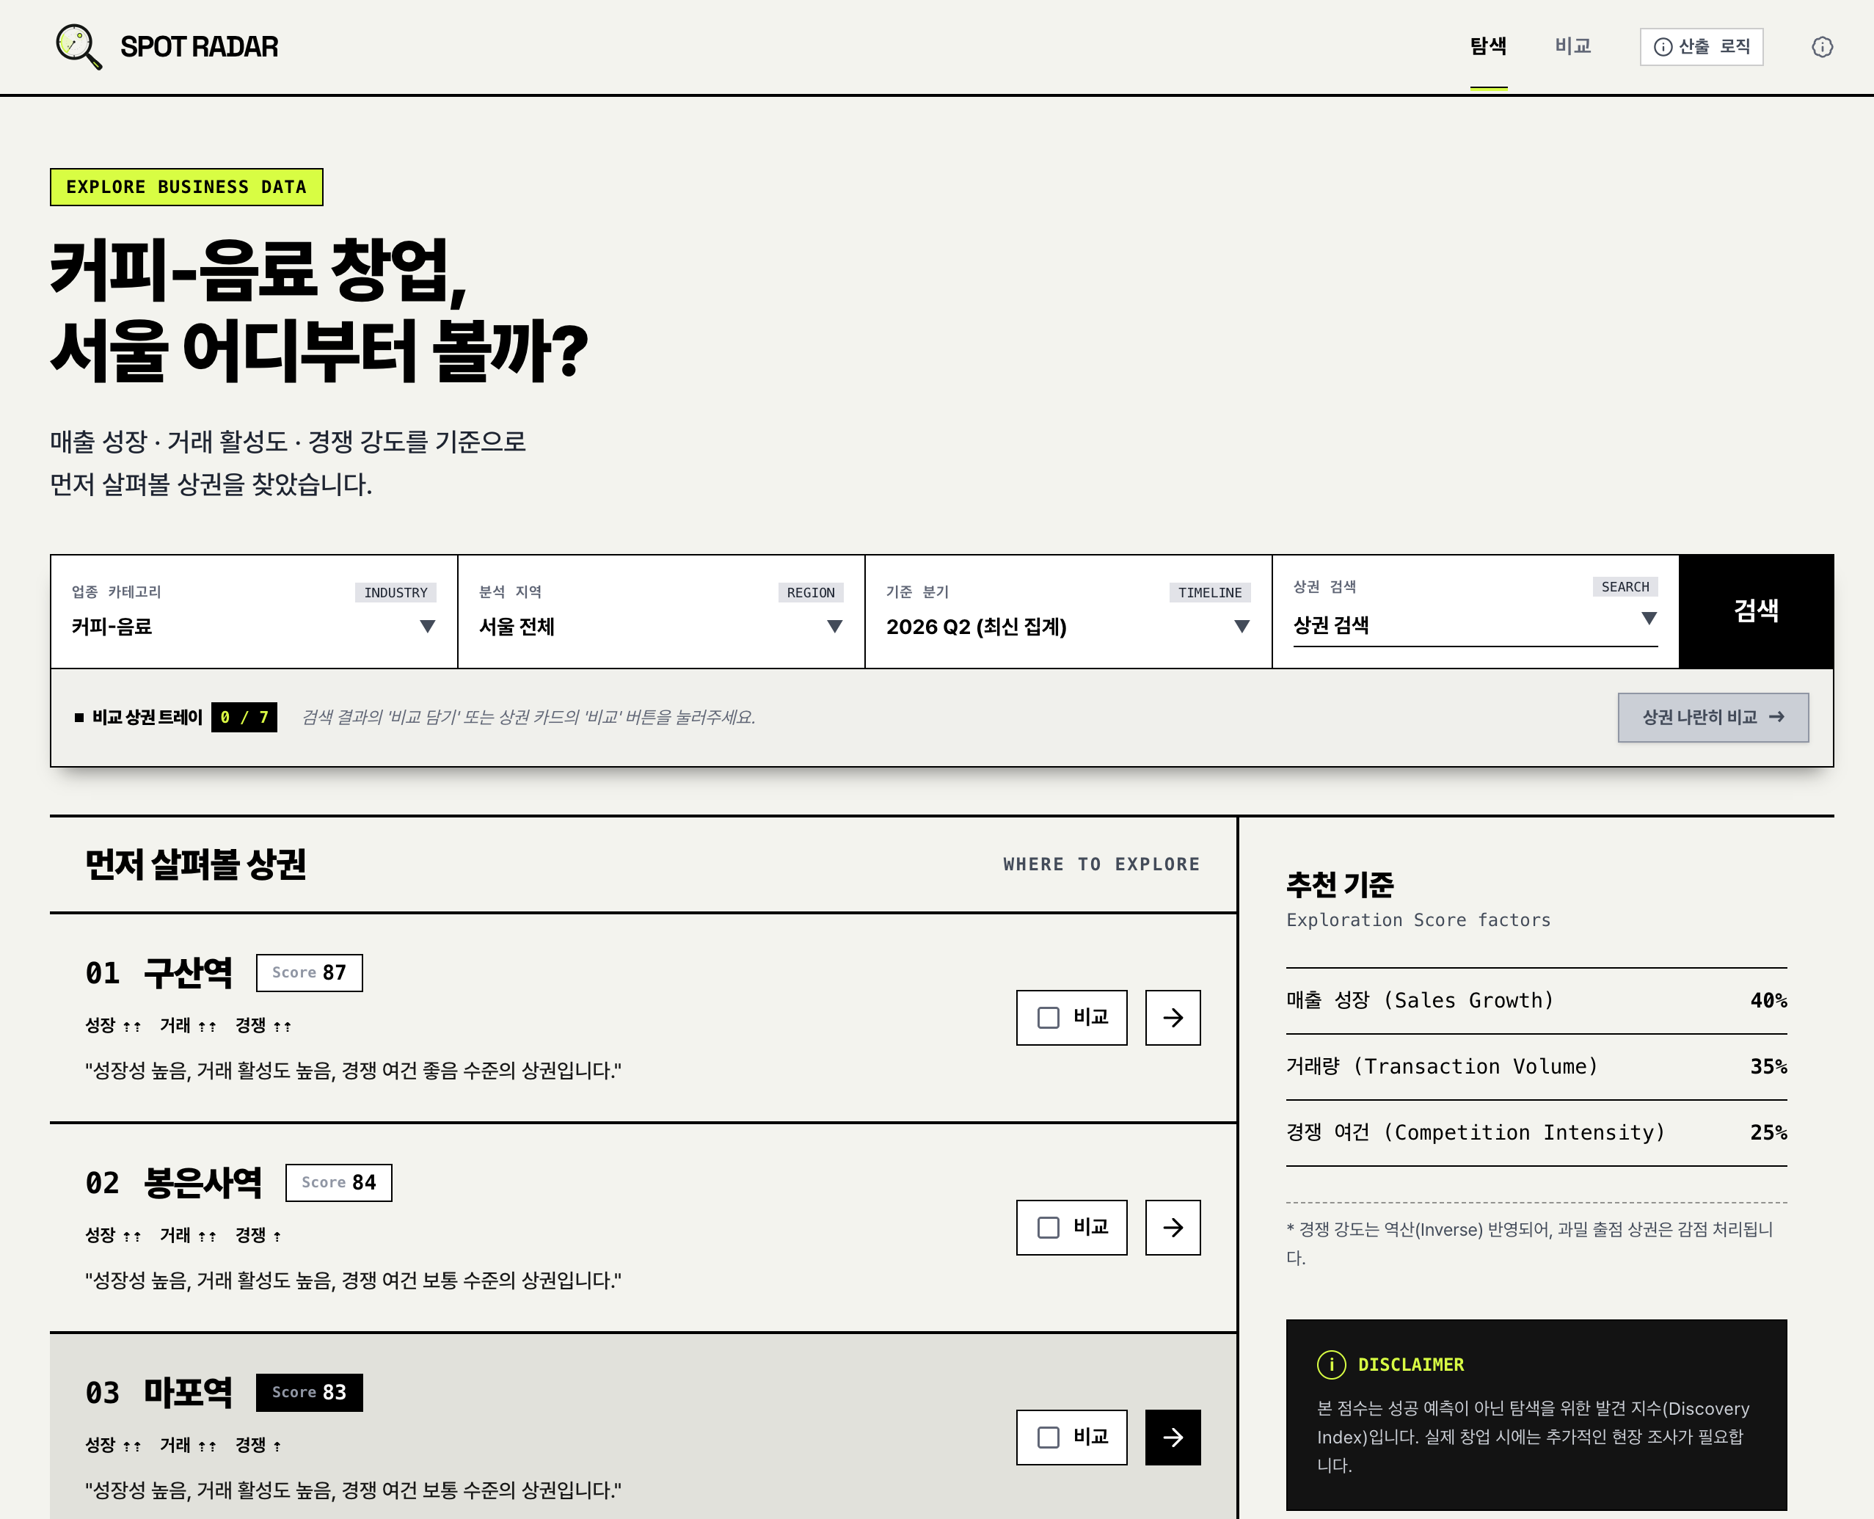
LIVE DEMO
SPOT RADAR
서비스 시연
배포 서비스에서 조건 선택, 상세 분석, 후보 비교의 흐름을 보여드립니다.
배포 서비스 열기 ↗
https://spot-radar.onrender.com/
01 탐색 화면: 조건 선택 · 상권 검색
02 상세 화면: 지표 · AI 설명 확인
03 비교 화면: 나란히 비교
또바기 / AX 풀스택 프로젝트 최종발표
04
Notes:
[발표]
<배포 서비스를 연다>
스팟 레이더는 세가지 화면으로 구성되어있습니다.
탐색 화면, 상세화면, 비교 화면 입니다.
지금 보시는 화면은 탐색 화면입니다.
디폴트로 커피-음료 업종이 선택되어있고 자치구는 서울 전체가 선택되어 있습니다.
창업을 꿈꾸는 사람 입장에서 사용자 흐름을 알아보겠습니다.
사용자는 먼저 업종을 선택하고 서울의 자치구와 기준 분기를 선택합니다. 그러면 그 검색 필터에 해당하는 ‘먼저 볼 상권 목록’에서 입지 후보를 살펴볼 수 있겠네요.
직접 선택해 보겠습니다.
업종은 커피-음료로 선택하고 자치구를 강남구로 변경해 보겠습니다.
추천 목록에서 관심 가는 상권을 선택해 상세화면을 살펴 볼수 있습니다.
<상세 화면>에 가서 진행
상세화은 데시보드 형태로 해당 상권을 보여줍니다.
AI INSIGHT 라벨이 보일 때만 Gemini 생성 결과라고 소개한다.
<돌아온 후>
이번에는 먼저 볼 상권 목록에서 비교 버튼을 눌러서 비교 상권 트레이에 담아 봅니다. 7개까지 담을 수 있는데요 5개의 상권을 담아 보겠습니다.
이제 상권 나란히 비교 버튼을 누르거나 비교탭으로 이동하여 비교화면으로 진입할 수 있습니다.
<상권 나란히 비교 버튼을 누른다>
<비교 화면>
비교화면을 충분히 설명한다.
<돌아온 후>
< 검색어 드롭다운 기능의 역할>
상권 이름 드롭다운을 선택하면 해당 자치구의 상권 목록이 나옵니다. ,<상권을 선택하고 엔터>
<상권 이름으로 검색>
상권의 이름 일부로 상권을 검색할 수 있습니다. <검색어 x 선택>
‘역’이 들어간 상권을 검색해 보겠습니다. <역을 쓰고 엔터>
<사용법을 설명>
자세한 사용법은 우측 상단에 사용법 아이콘을 통해 이 서비스의 사용법을 확인할 수 있습니다.
< 산출 로직 버튼 설명>
탐색 로직은 탐색 점수를 구하는 산출식을 설명하는 화면입니다.
지난 발표 이후에 더 디테일한 설명이 추가되었습니다.
[전환]
이제 발표자료로 돌아가, 누구의 어떤 문제를 풀려고 했는지부터 설명드리겠습니다.

Slide 5

01
프로젝트 개요
Notes:
[발표]
시연해주신 이소영님 감사합니다.
프로젝트 개요 입니다.
저희는 상권 데이터를 많이 보여주는 것만으로는 처음 창업하는 사람의 고민을 해결하기 어렵다고 보았습니다.
그래서 사용자의 페르소나를 정의하고 페인포인트로부터 솔루션을 도출했습니다.
다음 페이지로 전환>

Slide 6
01 프로젝트 개요
SPOT RADAR
첫 매장을 준비하는 사람을 위한 상권 탐색
서비스가 대신 입지를 결정하기보다, 현장 조사 후보를 좁힐 근거를 제공합니다.
김도윤
목표
32세 · 카페 프랜차이즈 매니저 출신
현장에 가볼
후보 2~3곳
첫 본인 매장을 준비하는
서울 예비 창업자
복잡한 원자료 대신 등급과 짧은 해석
매출·소비 패턴·경쟁 여건을 함께 확인
임대료와 실제 주변 환경은 직접 조사
창업 자금
1~2억 원
프로젝트에서 정의한 설정 페르소나
또바기 / AX 풀스택 프로젝트 최종발표
06
Notes:
[발표]
저희가 페르소나로 선택한 주 사용자는 서른두 살의 김도윤 씨입니다. 카페 프랜차이즈 매니저로 일한 경험이 있지만, 자기 매장을 여는 것은 처음인 예비 창업자로 설정했습니다.
도윤 씨가 원하는 것은 성공이 보장된 장소를 바로 고르는 것이 아닙니다. 한정된 자금 안에서 직접 가볼 후보를 두세 곳으로 줄이는 것입니다.
[전환]
다음 화면은 이 사용자가 후보지를 찾는 과정에서 겪는 불편을 네 가지로 정리했습니다.

Slide 7
01 프로젝트 개요
SPOT RADAR
예비 창업자의 고민은 무엇일까?
설정 페르소나 기준으로 정리한 페인 포인트와 서비스의 대응
사용자의 불편 | SPOT RADAR의 솔루션
어디부터 봐야 하지? 상권과 조건이 많네… | 업종·지역·분기로 탐색 범위 설정 추천 목록에서 먼저 살펴볼 후보 확인
자료를 제공하는 곳은 있지만, 자료가 제공하는 숫자의 의미는 뭐지 | 지표별 등급과 짧은 해석 제공 AI 요약으로 계산된 지표의 이해 지원
상권 후보의 장단점은 무엇일까 비교해 볼 수 있음 좋겠네 | 같은 업종·분기의 주요 지표를 후보별로 나란히 비교
입지를 결정할 근거가 있었음 좋겠어 | 점수 산식과 기준 분기 안내 임대료·매장 상태는 현장에서 확인할 수 있게 유도
직접 확인할 후보를 좁히도록, 탐색과 판단의 부담을 줄입니다.
또바기 / AX 풀스택 프로젝트 2차 발표
05
Notes:
예비 창업자의 입지 선정 시의 어려움은 어떤게 있을까요?
<연기력 !!!>
어디부터 봐야 하지? 상권과 조건이 많네..
자료를 제공하는 곳은 있지만, 자료가 제공하는 숫자의 의미는 뭐지?
숫자만으로는 좋은 입지를 판단으로 연결하기가 어려워……
후보 상권들의 장단점은 무엇일까? 비교해 볼 수 있었으면 좋겠어
입지를 결정할 근거가 있었으면 좋겠어.
스팟 레이더는 이러한 예비 창업자의 고충을 고민해 보았습니다.
또한 예비 창업자가 바라는 현장 조사 후보를 두 세곳으로 좁혀주는 것도 함께 고려했습니다.
어떤 식으로???? 좁혀줄까요????
그래서,…스팟 레이더는
탐색을 쉽게 시작할 수 있게 도와주고,
지표 해석을 이해하기 쉬운 말로 바꿔주며,
AI 요약으로 계산된 지표의 이해를 돕습니다.
또한 상권 후보 비교를 한눈에 할 수 있게 하고,
탐색 점수라는 정량적 지표를 기준으로 입지를 추천합니다.
입지 선정의 근거를 자세한 산출식 해설을 제공하여 추천 근거를 제공합니다.
이와같이 네 가지 페인 포인트를 줄이도록 솔루션을 마련했습니다.
그렇지만 추천 점수는 창업 성공 확률이 아니라고 안내하고 그래서 임대료와 매장 상태, 주변 동선은 직접 확인하도록 유도하기로 하였습니다.

Slide 8

02
주요 업데이트
Notes:
[발표]
지난 발표 이후에 주요 업데이트 내용을 소개하겠습니다.

Slide 9
02 주요 업데이트
SPOT RADAR
지난 발표 이후의 개선: 탐색과 비교 화면
화면을 사용하는 과정에서 막히거나 헷갈렸던 부분을 정리했습니다.
개선 영역 | 달라진 점 | 사용자에게 주는 변화
도움말·산출 근거 | 도움말 화면 추가 산출 로직의 자세한 설명 추가 | 현재 화면의 사용법과 점수 산출 기준을 직접 확인
상권 검색 | 드롭다운 목록·건수 표시 위치 정리 상권 이름 선택 방식 개선 | 입력한 이름으로 후보를 찾고 검색 버튼으로 결과 확정
비교 조건 | 업종·분기 변경 시 비교 목록 초기화 확인 | 서로 다른 분석 조건이 비교표에 섞이지 않도록 보호
화면 맥락 | 상세 화면의 스크롤 중 조회 조건 표시 비교 화면의 로딩 표시를 표 중앙으로 | 분석 대상을 놓치지 않고 데이터를 기다리는 상태 확인
또바기 / AX 풀스택 프로젝트 최종발표
09
Notes:
[발표]
먼저 탐색 및 비교 화면에서의 개선 내용 입니다.
지난 발표 피드백을 반영한 중요한 내용만 언급하겠습니다.
사용법 화면을 만들었습니다. (생략 가능 ->)탐색/상세/비교 화면별 탭으로 구분하여 Q/A 방식으로 만들어 우측 상단 헬프 아이콘을 통해 열리도록 추가하였습니다.
산출 로직의 자세한 설명 화면을 추가 하였습니다.
(화면 보며 설명 가능, 이미 설명했으면 생략) 안내 화면을 좀더 자세히 소개하겠습니다.
<나머지는 표 직접 보며 진행>
<이하 생략>

Slide 10
02 주요 업데이트
SPOT RADAR
지난 발표 이후의 개선: 상세 화면
지표의 의미와 AI 설명의 근거를 맞췄습니다.
개선 영역 | 달라진 점 | 개선한 이유
경쟁 여건 | 좋음·보통·나쁨으로 구분 불리한 여건의 색상 강조 | 경쟁이 강하다는 의미와 여건이 좋다는 의미를 구분
차트·백분위 | 탭별 값·상위 비율 연결 100점 기준과 요일 평균선 | 숫자와 그림이 같은 기준을 표현하도록 정합성 보완
AI 인사이트 | 지표 사이의 관계 중심 요약 숫자·단위·등급 검증 강화 | 단순 나열을 줄이고 근거에 맞는 설명 제공
로고 적용 | 좌측 상단과 좌측 하단에 에니메이션 로고 적용 로고 패비콘 적용 | 디자인 및 브랜드 평판에 도움
또바기 / AX 풀스택 프로젝트 최종발표
10
Notes:
[발표]
상세 화면에서의 개선입니다. 경쟁 여건 점수는 좋음, 보통, 나쁨으로 바꿔 경쟁 점수의 의미를 이해하기 쉽게 했습니다.(기존: 강함 중간 약함)
(생략)순위 차트는 탭별 백분위 수치를 적용했고, 요일별 매출 차트에는 평균선을 추가하였습니다..
AI 인사이트는 매출과 거래, 점포 변화 사이의 의미 있는 관계를 설명하도로 하여 좀더 깊은 인사이트를 하도록 프롬프트를 수정 했습니다. 숫자의 단위/등급 오류 확인 등 ai응답의 오류 검사도 강화했습니다.
좌측 상단과 하단에 에니메이션 로고를 적용하여 브랜드 평판에 도움이 되도록 하였습니다.
<이미 했으면 이하 생략>
업데이트 사항 중에 산출 로직 안내 화면을 좀더 자세히 소개하겠습니다.(생략 가능)

Slide 11
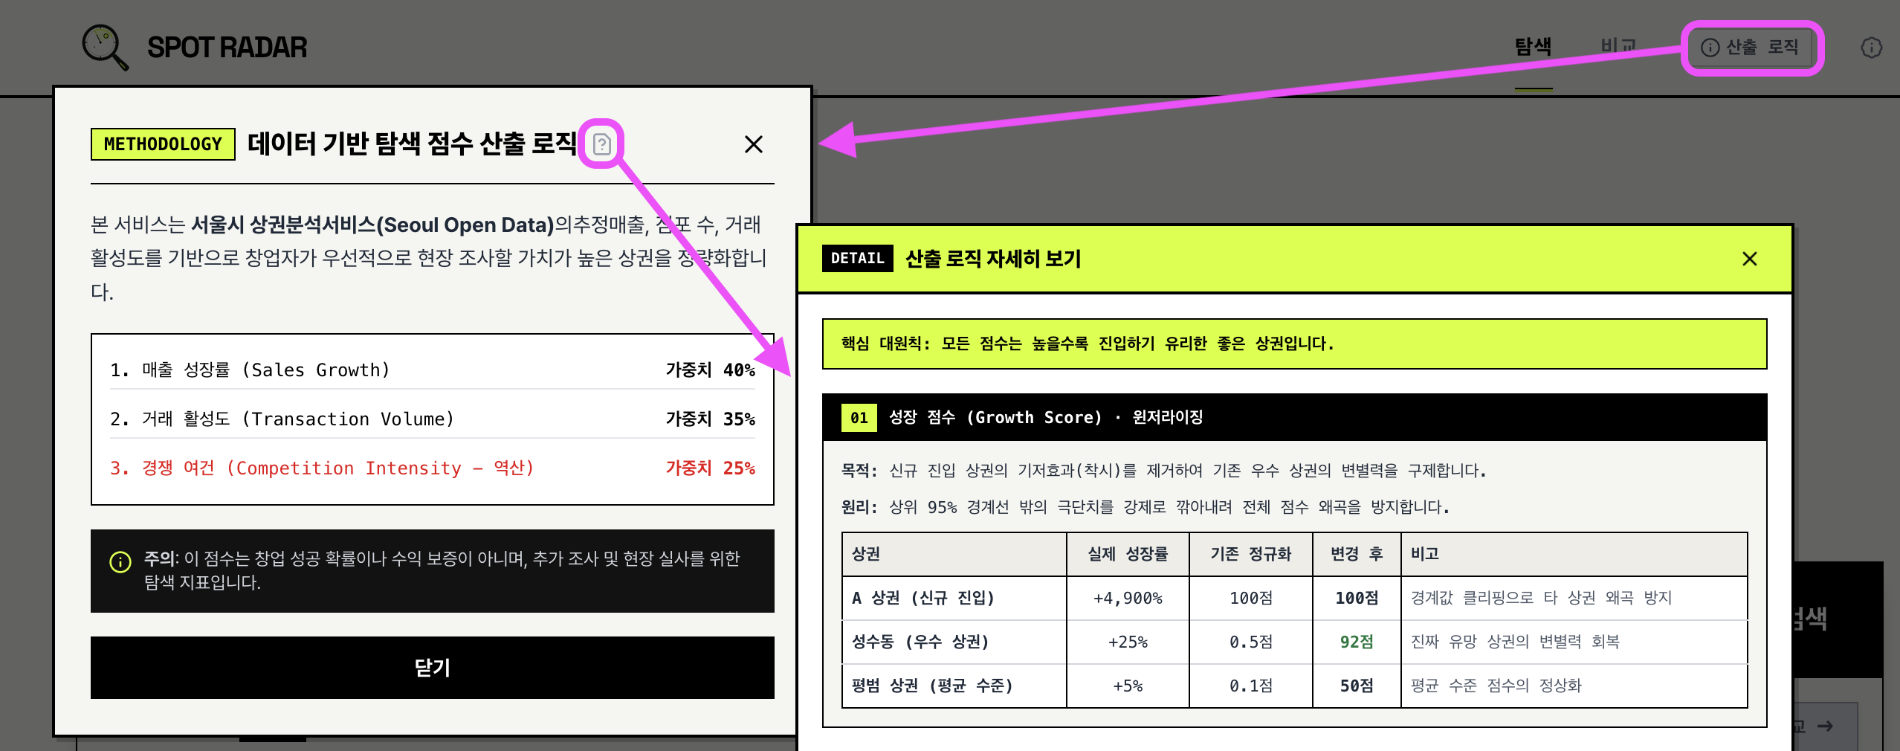
02 주요 업데이트
SPOT RADAR
산출 로직 상세 안내 화면
상단 버튼에서 요약 안내와 상세 설명으로 이어집니다.
또바기 / AX 풀스택 프로젝트 최종발표
11
Notes:
[발표]
이번에 중요하게 추가한 기능은 산출 로직 상세 안내화면입니다. 먼저 어디에서 확인할 수 있는지 화면으로 보여드리겠습니다.
상단의 산출 로직 버튼을 누르면 점수 기준을 요약한 창이 열립니다. 제목 옆 도움말 아이콘을 누르면 자세한 산출 설명으로 이어집니다.
[전환]
이제 상세 화면의 네 가지 산출 방식을 하나씩 살펴보겠습니다.

Slide 12
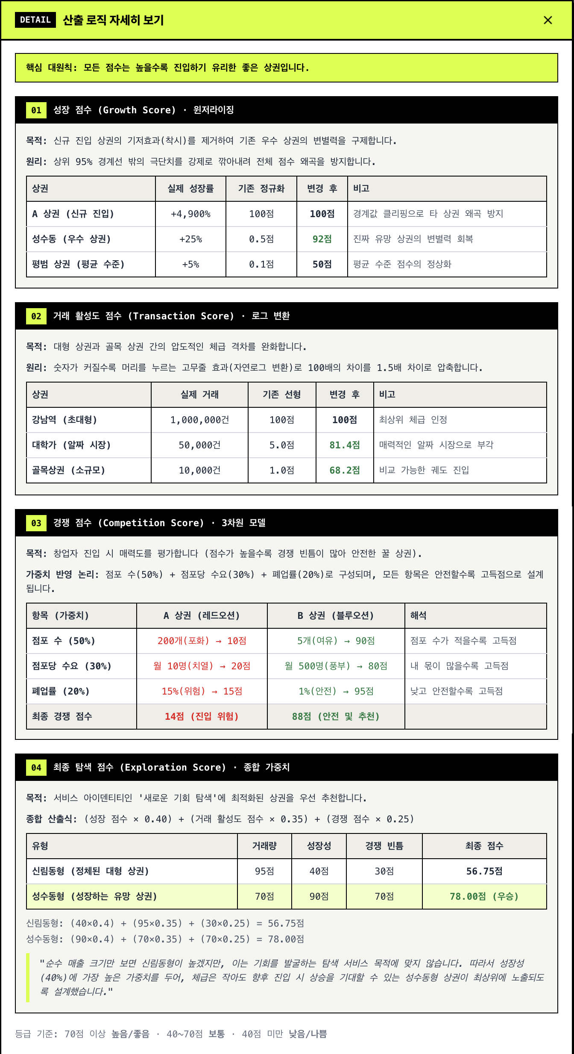
02 주요 업데이트
SPOT RADAR
성장 점수: 극단적인 증가율의 영향 줄이기
일부 상권의 급격한 성장률 때문에 다른 상권의 차이가 묻히지 않도록 보정합니다.
윈저라이징: 양끝의 극단값을 경계값으로 바꾼 뒤 점수로 환산
화면의 상권명과 수치는 원리를 설명하기 위한 예시입니다.
또바기 / AX 풀스택 프로젝트 최종발표
13
Notes:
[발표]
매출이 아주 크게 늘어난 상권이 있으면, 작은 값과 큰 값만 기준으로 점수를 나눌 때 다른 상권의 성장 차이가 잘 드러나지 않을 수 있습니다.
윈저라이징은 지나치게 큰 값과 작은 값을 정해 둔 범위의 경계값으로 바꿔, 극단값의 영향을 줄이는 방법입니다. 실제 구현에서는 하위 5%와 상위 5% 경계를 사용한 뒤 0점에서 100점 사이로 환산합니다.
화면의 표는 이 효과를 설명하는 예시입니다. 특정 상권의 점수가 실제로 0.5점에서 92점으로 개선됐다는 측정 결과는 아닙니다.
[전환]
거래 건수는 상권 규모 차이가 크기 때문에 다른 방식으로 보정합니다.
[참고 자료]
사용자 제공 이미지: 준비자료/스크린샷/산출로직_상세.png. 화면의 설명 예시와 실제 계산 단위를 구분해 해설.

Slide 13
02 주요 업데이트
SPOT RADAR
거래 활성도: 상권 간 규모 차이 완화
거래가 많은 상권의 강점을 반영하면서, 큰 규모 차이가 점수를 압도하지 않도록 합니다.
로그 변환: 큰 수 사이의 간격을 압축한 뒤 점수로 환산
표의 변환 점수는 설명 예시이며, 모든 데이터에서 같은 압축 비율이 나오지는 않습니다.
또바기 / AX 풀스택 프로젝트 최종발표
14
Notes:
[발표]
거래가 백만 건인 상권과 만 건인 상권을 원래 숫자만으로 비교하면 차이가 백 배입니다. 그러면 작은 상권의 거래 활성도가 점수에서 잘 드러나지 않을 수 있습니다.
로그 변환은 큰 숫자 사이의 간격을 줄이는 방법입니다. 거래가 많은 순서는 유지하면서 차이의 폭을 완화하고, 그 결과를 다시 0점에서 100점 사이의 점수로 바꿉니다. 실제 구현은 거래 건수에 log1p를 적용합니다.
화면의 81.4점과 68.2점 등은 설명용 수치입니다. 로그 변환을 하면 언제나 백 배가 1.5배가 된다는 뜻은 아닙니다.
[전환]
다음 경쟁 점수는 세 가지 지표를 함께 반영합니다.
[참고 자료]
사용자 제공 이미지: 준비자료/스크린샷/산출로직_상세.png. 화면의 설명 예시와 실제 계산 단위를 구분해 해설.

Slide 14
02 주요 업데이트
SPOT RADAR
경쟁 점수: 세 가지 경쟁 여건을 함께 평가
점포 수 50%, 점포당 거래 건수 30%, 폐업률 20%를 반영합니다.
표는 설명 예시입니다. 실제 점포당 수요는 선택 분기의 거래 건수÷점포 수로 계산합니다.
또바기 / AX 풀스택 프로젝트 최종발표
15
Notes:
[발표]
경쟁 점수는 높을수록 지표상 경쟁 여건이 상대적으로 좋다는 뜻입니다. 경쟁이 치열할수록 높아지는 점수와는 방향이 다릅니다.
같은 업종의 점포 수가 적은 쪽에 50%, 점포당 거래 건수가 많은 쪽에 30%, 폐업률이 낮은 쪽에 20%를 반영합니다. 세 항목을 각각 점수로 바꾼 뒤 가중치를 적용합니다.
화면은 비교 원리를 보여주는 예시입니다. 표에는 월 몇 명이라는 표현이 있지만, 실제 구현에서 점포당 수요는 방문자 수가 아니라 선택 분기의 거래 건수를 점포 수로 나눈 값입니다.
표의 안전이나 추천이라는 표현도 성공을 보장한다는 뜻으로 읽지 않고, 현재 지표상 경쟁 여건이 상대적으로 낫다는 의미로 설명하겠습니다.
[전환]
이렇게 계산한 성장, 거래, 경쟁 점수를 하나의 탐색 점수로 합칩니다.
[참고 자료]
사용자 제공 이미지: 준비자료/스크린샷/산출로직_상세.png. 화면의 설명 예시와 실제 계산 단위를 구분해 해설.

Slide 15
02 주요 업데이트
SPOT RADAR
최종 탐색 점수: 가중치로 탐색 우선순위 계산
성장성 40%, 거래 활성도 35%, 경쟁 여건 25%를 합산해 후보를 비교합니다.
등급: 70점 이상 높음·좋음 / 40점 이상 70점 미만 보통 / 40점 미만 낮음·나쁨
화면의 유형과 점수는 가중치의 의미를 보여주는 예시이며, 특정 상권의 실제 평가가 아닙니다.
또바기 / AX 풀스택 프로젝트 최종발표
16
Notes:
[발표]
최종 탐색 점수는 성장 점수에 40%, 거래 활성도에 35%, 경쟁 점수에 25%를 적용해 합산합니다.
예시의 첫 번째 유형은 거래량이 더 크지만 성장성과 경쟁 여건 점수가 낮아 56.75점입니다. 두 번째 유형은 성장성이 높고 나머지 점수도 고르게 받으면서 78점이 됩니다. 규모가 큰 상권만 우선하지 않고, 여러 지표를 함께 보려는 기준을 설명한 예시입니다.
등급은 70점 이상이면 높음이나 좋음, 40점 이상 70점 미만이면 보통, 40점 미만이면 낮음이나 나쁨으로 안내합니다.
이 점수로 먼저 확인할 후보를 좁힌 뒤, 임대료나 주변 환경 등 데이터에 없는 조건은 현장에서 확인해야 합니다.
[전환]
이제 이 기준을 실제 화면에서 어떻게 확인하는지, 탐색부터 상세 분석과 후보 비교까지 서비스 흐름을 따라 소개하겠습니다.
[참고 자료]
사용자 제공 이미지: 준비자료/스크린샷/산출로직_상세.png. 화면의 설명 예시와 실제 계산 단위를 구분해 해설.

Slide 16

03
서비스 흐름과
주요 기능
Notes:
[발표]
서비스 흐름과 주요 기능을 설명하겠습니다.
<간지 제목을 잠시 보여준 뒤 다음 페이지로 전환한다.>

Slide 17
03 서비스 흐름
SPOT RADAR
조건 선택부터 현장 조사 후보까지
탐색·분석·비교를 연결하고, 최종 확인은 사용자의 현장 조사로 이어집니다.
01 업종 선택 | 02 지역·분기 선택 | 03 후보 탐색 | 04 상세 분석 | 05 후보 비교 | 06 현장 조사
관심 업종 선택 | 자치구와 기준 분기 선택 | 추천 목록 이름 검색 | 지표·패턴 AI 인사이트 | 최대 7개 선택 3개씩 비교 | 직접 방문 추가 확인
서비스에서 제공
필요성 안내
조사는 직접 수행
검색한 후보를 상세 분석과 비교로 연결합니다.
또바기 / AX 풀스택 프로젝트 최종발표
18
Notes:
[발표]
탐색 조건 선택부터 현장 조사까지의 서비스 흐름을 살펴보겠습니다.
사용자는 먼저 업종과 자치구, 기준 분기를 선택합니다. 추천 목록에서 후보를 살펴보거나, 상권의 이름으로 검색할 수 있습니다. 이렇게 검색필터를 활용하여 후보를 탐색합니다.
후보 탐색후 상세 분석: 추천 목록에서 관심 상권을 클릭하면 나오는 상세 화면을 통해 탐색 점수와 매출, 거래, 소비 패턴을 확인하고 AI 인사이트 내용 등을 점검합니다.
후보 비교는 일곱 개까지 후보를 담고, 비교 화면에서는 세 개씩 나란히 볼 수 있습니다.
이런 과정을 통해 최종적으로 현장에 가볼 곳을 두세곳으로 좁혔다면 서비스 안에서 할 수 있는 일은 여기까지입니다.
현장 조사: 사용자는 최종적으로 현장 답사를 하게 되는데요. 이때 임대료나 주변 동선, 매장 상태 등 입지 선정을 위한 현장조사 수행합니다.
<잠시 뜸을 들임>
나머지 서비스 기능들은 시연 과정에서 이미 설명 드린 내용이니 생략하고 다음 장으로 넘어가겠습니다.
(설계 와 구현)

Slide 18
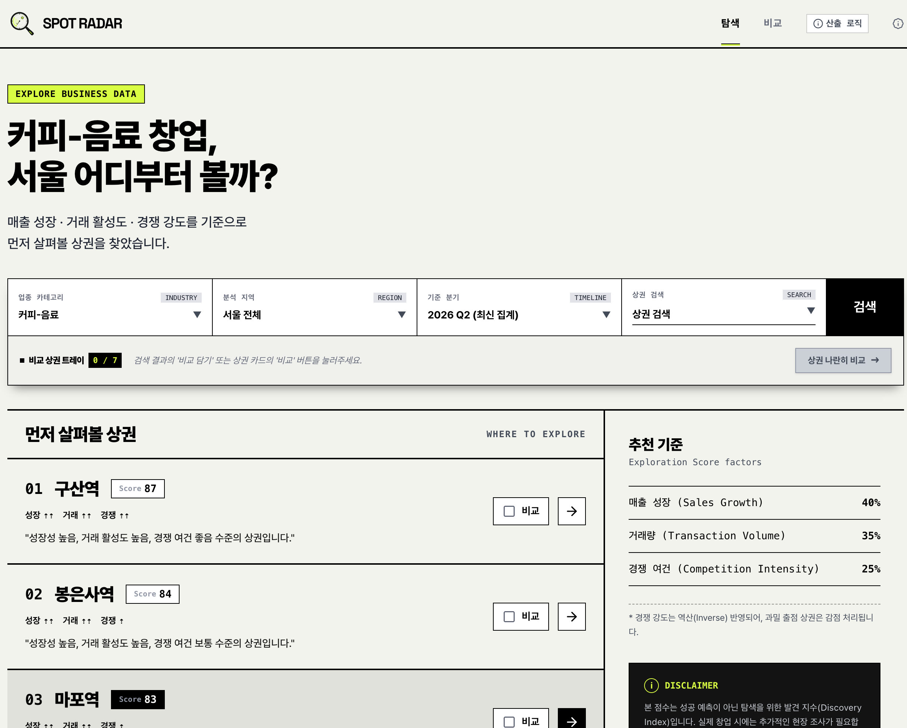
03 주요 기능 · 탐색
SPOT RADAR
첫 화면: 탐색을 시작하는 공통 구성
최신 배포 화면의 주요 영역 · 커피·음료 / 서울 전체 / 2026 Q2
헤더와 서비스 소개
선정한 돋보기 로고와 탐색·비교 메뉴
산출 로직과 화면별 도움말 제공
업종·지역·분기 필터
분석할 업종과 자치구, 기간 선택
상권 이름 검색으로 후보 범위 축소
후보 목록과 추천 기준
상권별 점수·신호·요약을 확인
성장 40%·거래 35%·경쟁 여건 25%
비교 트레이
관심 후보를 최대 7개까지 보관
선택한 상권을 비교 화면으로 연결
또바기 / AX 풀스택 프로젝트 최종발표
19
Notes:
[발표]
첫 화면은 위에서 아래로 읽으면 됩니다. 헤더에는 탐색과 비교 메뉴, 점수 산출 로직, 화면 사용법을 여는 도움말 아이콘이 있습니다.
그 아래 필터에서 업종과 자치구, 분기를 정하고 상권 이름을 검색합니다. 관심 후보는 바로 아래 비교 트레이에 모입니다.
왼쪽 목록은 먼저 살펴볼 상권과 그 이유를 보여주고, 오른쪽은 추천에 사용한 세 가지 기준과 한계를 설명합니다. 스크롤을 내리는 동안에도 필터에 접근할 수 있도록 했습니다.
[전환]
처음 사용하는 사람도 후보를 찾을 수 있도록 검색과 도움말을 함께 보완했습니다.
[참고 자료]
준비자료/스크린샷/초기화면_시작.png / frontend/src/pages/explore/ExplorePage.tsx / frontend/src/shared/ui/Header.tsx

Slide 19
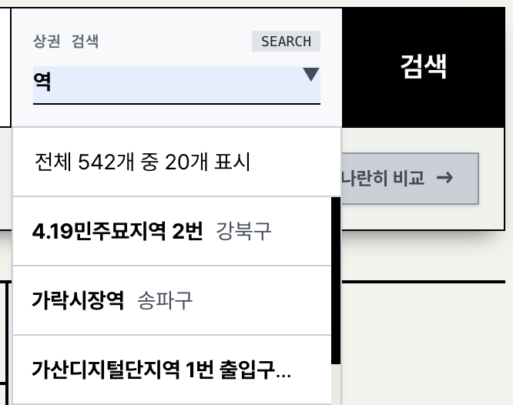
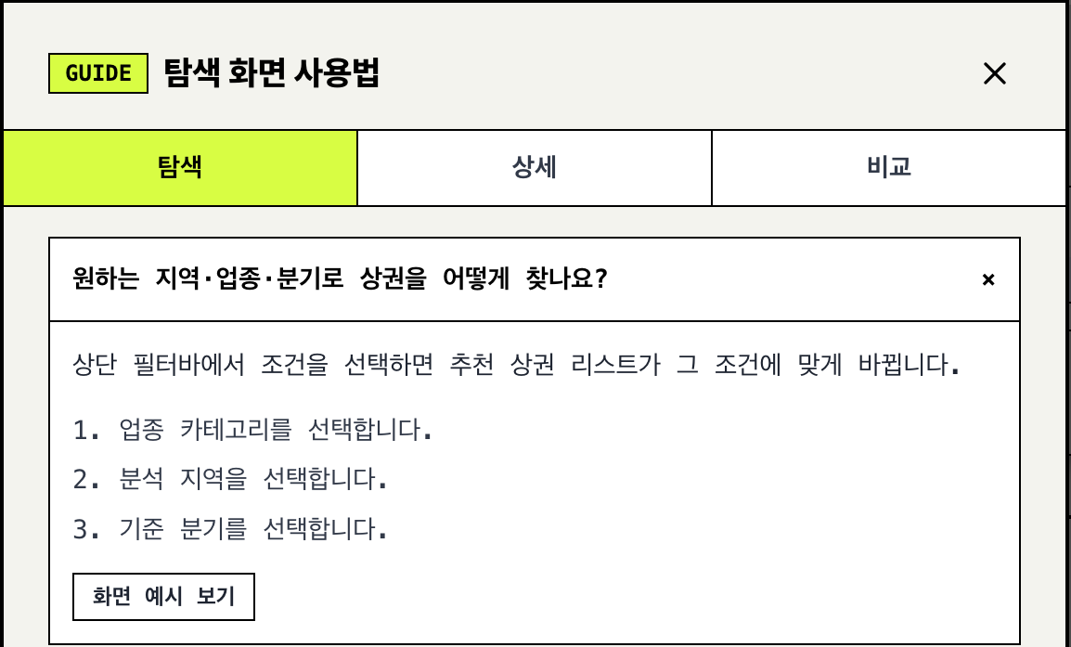
03 주요 기능 · 탐색
SPOT RADAR
상권 검색과 화면별 사용 가이드
이름으로 후보를 찾고, 필요한 순간 현재 화면의 사용법을 확인합니다.
상권 후보 목록
화면별 사용 가이드
상권명·자치구와 일치 건수 확인
선택 후 검색 버튼 또는 Enter로 조회
질문을 펼쳐 순서와 예시 화면 확인
헤더의 도움말 버튼으로 직접 열기
또바기 / AX 풀스택 프로젝트 최종발표
20
Notes:
[발표]
상권 검색창에 글자를 입력하면, 그 글자가 들어간 상권 목록이 나타납니다. 이름과 자치구를 함께 보고 후보를 고른 뒤, 검색 버튼이나 엔터 키로 추천 결과를 확인합니다.
목록은 처음부터 모두 펼치지 않고 스무 개씩 보여줍니다. 더 내려 보거나 더 보기 버튼을 누르면 다음 후보를 확인할 수 있습니다.
오른쪽은 헤더의 도움말 버튼을 눌렀을 때의 화면입니다. 탐색, 상세, 비교 화면별로 궁금할 만한 질문을 정리했고, 필요한 항목에는 실제 화면 예시도 넣었습니다.
이 도움말은 첫 방문에 자동으로 뜨는 방식은 아닙니다. 사용자가 막히는 순간 필요한 설명을 직접 열어 보는 방식입니다.
[전환]
후보를 찾았다면, 추천 목록에서 어떤 정보를 읽을 수 있는지 보겠습니다.
[참고 자료]
준비자료/스크린샷/초기화면_검색.png, 초기화면_사용법.png / frontend/src/pages/explore/ExplorePage.tsx:TradeAreaResults / frontend/src/shared/ui/PageGuideModal.tsx / https://github.com/team-ttobagi/seoul-data-analysis/wiki/0921

Slide 20
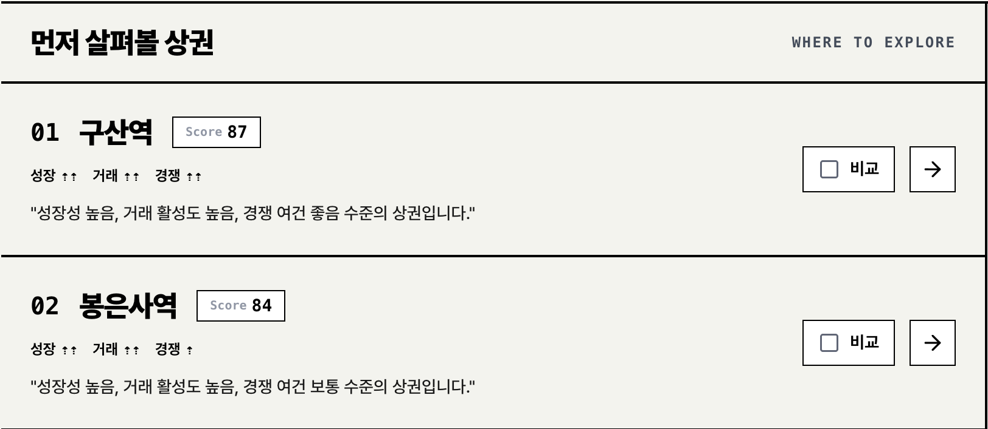
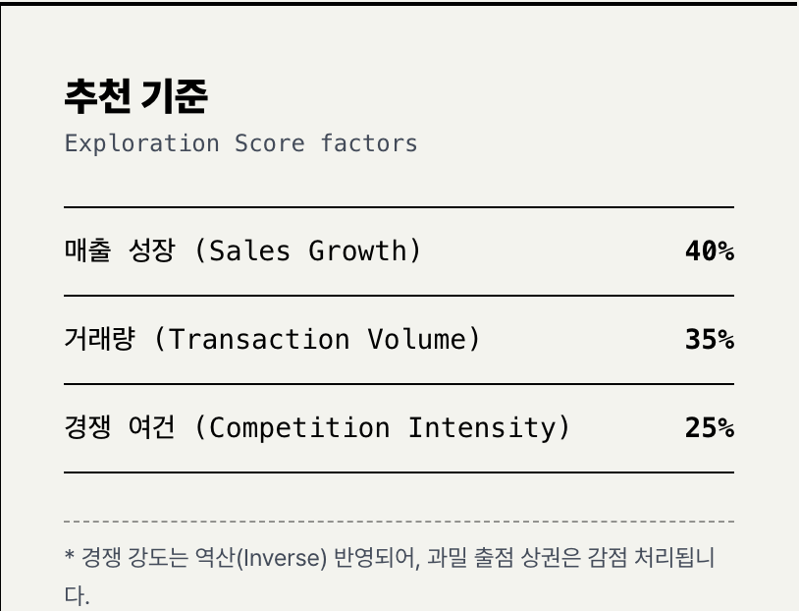
03 주요 기능 · 탐색
SPOT RADAR
추천 목록: 점수와 근거를 함께 확인
상권별 정보를 읽고, 상세 분석이나 비교 담기로 이어갑니다.
순위·탐색 점수와 등급 확인
경쟁 여건이 나쁠 때 주의 색상 표시
비교 담기 또는 상세 분석으로 이동
추천 기준 공개
성장 40% / 거래 35% / 경쟁 여건 25%
성공 확률이 아닌 탐색 우선순위
또바기 / AX 풀스택 프로젝트 최종발표
21
Notes:
[발표]
추천 목록 한 줄에는 상권명과 순위, 탐색 점수, 성장과 거래, 경쟁 여건에 대한 신호가 들어 있습니다. 짧은 요약을 읽고 더 알아볼 상권인지 판단할 수 있습니다.
상권 이름이나 화살표를 누르면 상세 분석으로 이동합니다. 비교 버튼을 누른 상권은 색으로 강조되고, 비교 트레이에 담깁니다.
오른쪽에는 성장 사십 퍼센트, 거래 삼십오 퍼센트, 경쟁 여건 이십오 퍼센트라는 가중치를 공개했습니다. 경쟁 여건은 좋을수록 유리한 방향으로 읽으며, 불리한 상태는 빨간색으로 주의를 줍니다.
여기서 보이는 한 줄 요약은 지표의 등급을 조합한 규칙 기반 설명입니다. 추천 목록 전체를 생성형 AI가 판단한 것으로 설명하지는 않습니다.
[전환]
여러 후보를 함께 살펴보기 위해 비교 트레이에 담아 보겠습니다.
[참고 자료]
준비자료/스크린샷/초기화면_시작.png, 초기화면_선택.png / frontend/src/shared/ui/Signals.tsx / frontend/src/pages/explore/ExplorePage.tsx / backend/app/domain/analytics/service.py

Slide 21
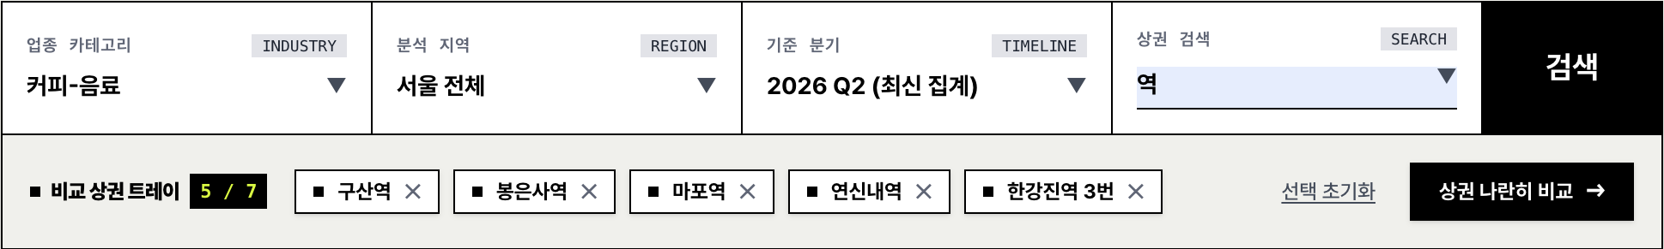
03 주요 기능 · 탐색
SPOT RADAR
비교 트레이: 관심 후보를 모으는 공간
화면 예시처럼 후보 5개를 담아 두고, 최대 7개 중 3개씩 비교합니다.
최대 7개 보관
선택 관리
비교 화면으로 이동
비교 버튼으로 후보를 추가·제외
선택 개수와 상권 이름을 표시
이름 옆 ×로 개별 후보 제거
선택 초기화로 전체 해제
후보가 있을 때 비교 버튼 활성화
보관한 후보 중 3개씩 나란히 확인
업종·분기를 바꿀 때 초기화를 확인해, 서로 다른 비교 기준이 섞이지 않게 합니다.
또바기 / AX 풀스택 프로젝트 최종발표
22
Notes:
[발표]
비교 트레이는 관심 있는 후보를 잠시 모아 두는 공간입니다. 화면에서는 다섯 개를 담았고, 최대 일곱 개까지 선택할 수 있습니다.
상권 이름 옆의 엑스 버튼으로 하나씩 빼거나, 선택 초기화로 모두 지울 수 있습니다. 후보가 생기면 나란히 비교하는 버튼이 활성화됩니다.
같은 기준으로 비교하는 것도 중요합니다. 후보를 담은 상태에서 업종이나 분기를 바꾸면, 기존 목록을 초기화할지 먼저 확인하도록 했습니다.
이 선택은 탐색, 상세, 비교 화면에서 함께 사용합니다. 계정에 영구 저장하는 기능은 아니므로, 새로고침 후에도 계속 보관되는 즐겨찾기와는 다릅니다.
[전환]
이제 담아 둔 후보 중 하나를 열어 상세 정보를 살펴보겠습니다.
[참고 자료]
준비자료/스크린샷/초기화면_선택.png / frontend/src/pages/explore/ExplorePage.tsx:424,885 / frontend/src/shared/lib/store.ts / https://github.com/team-ttobagi/seoul-data-analysis/wiki/0921

Slide 22
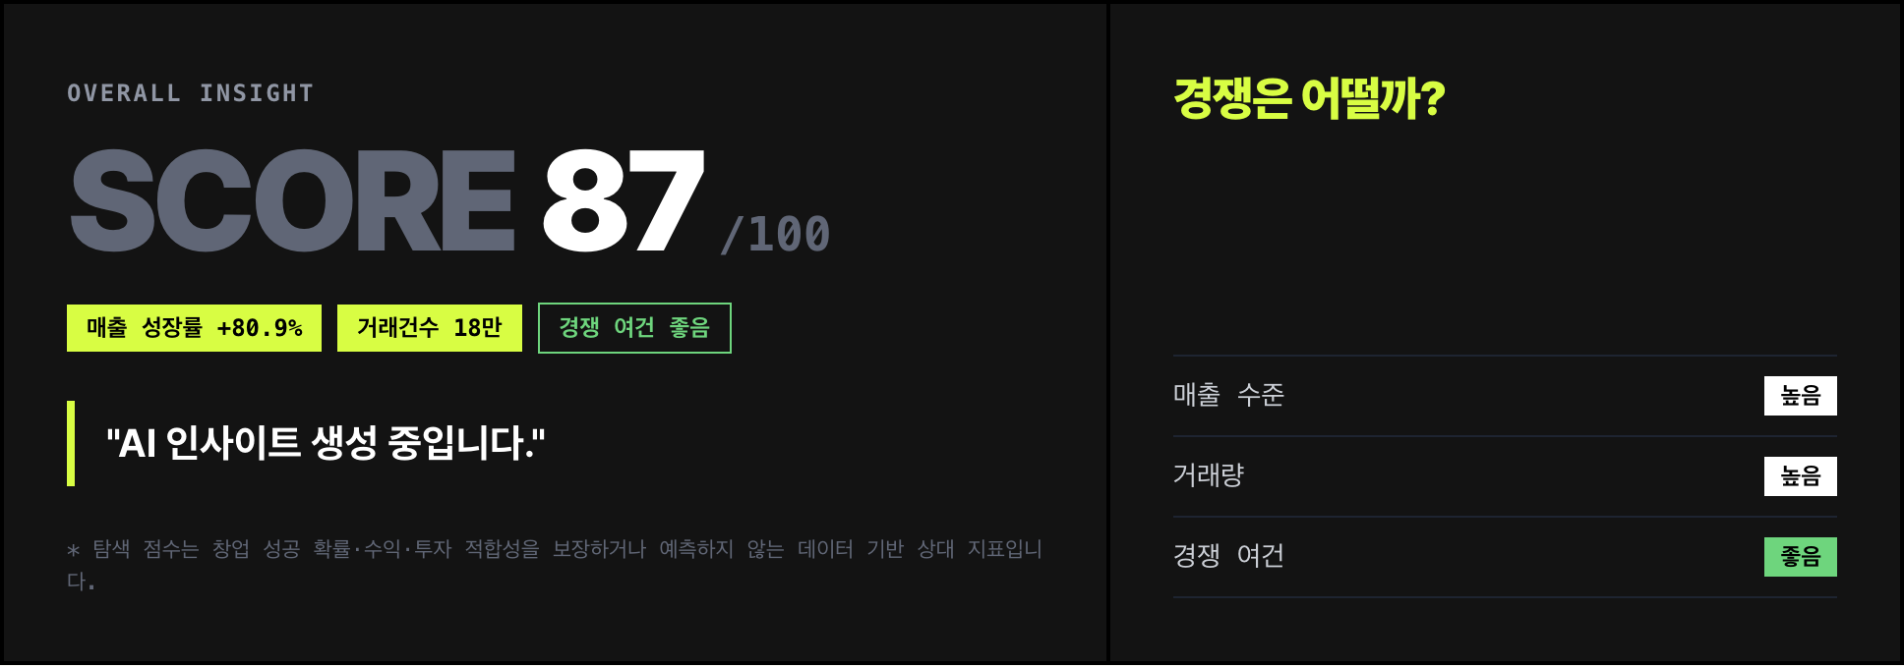
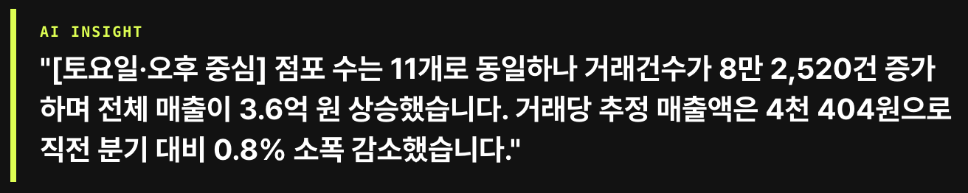
03 주요 기능 · 상세
SPOT RADAR
상세 화면: 탐색 점수와 경쟁 요약
분석 대상 확인 · 구산역 / 커피·음료 / 2026 Q2
분석 대상과 복귀
상권명·업종·분기를 확인
스크롤 중에는 헤더에 조회 조건 표시
종합 점수와 근거
87/100 점수와 성장·거래 근거
AI 설명은 기본 지표와 별도로 요청
경쟁 요약 패널
매출 수준·거래량·경쟁 여건 표시
경쟁 여건은 좋음·보통·나쁨으로 안내
탐색 점수는 창업 성공 확률이나 수익을 보장하지 않습니다.
캡처는 AI 문장을 기다리는 상태이며, 기본 점수와 지표는 먼저 표시됩니다.
또바기 / AX 풀스택 프로젝트 최종발표
23
Notes:
[발표]
상세 화면은 무엇을 보고 있는지 확인하는 데서 시작합니다. 이 예시는 구산역의 커피·음료 업종이고, 기준은 이천이십육 년 이 분기입니다.
왼쪽은 종합 탐색 점수와 주요 근거를 모은 영역입니다. 예시 점수는 팔십칠 점이며, 성장과 거래, 경쟁 여건을 함께 읽을 수 있습니다.
오른쪽 경쟁 요약에서는 매출 수준과 거래량, 경쟁 여건을 나누어 보여줍니다. 경쟁 여건은 좋음, 보통, 나쁨을 색과 글자로 구분합니다.
이 점수는 매장을 열었을 때의 성공 확률이 아닙니다. 같은 조건의 다른 상권과 비교해서 어디부터 더 조사할지 정하는 참고 지표입니다.
[전환]
종합 점수를 확인했다면, 그 아래의 개별 수치와 순위를 함께 살펴보겠습니다.
[발표 진행]
캡처에 “AI 인사이트 생성 중입니다.”가 남아 있다면 생성 완료 예시로 소개하지 않는다. AI의 동작은 뒤 인사이트 페이지에서 설명한다.
[참고 자료]
준비자료/스크린샷/상세1.png / frontend/src/pages/district/DistrictDetailPage.tsx / backend/app/domain/analytics/schemas.py

Slide 23
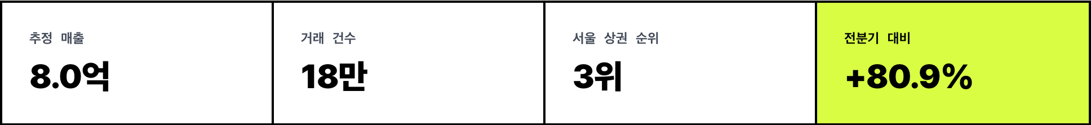
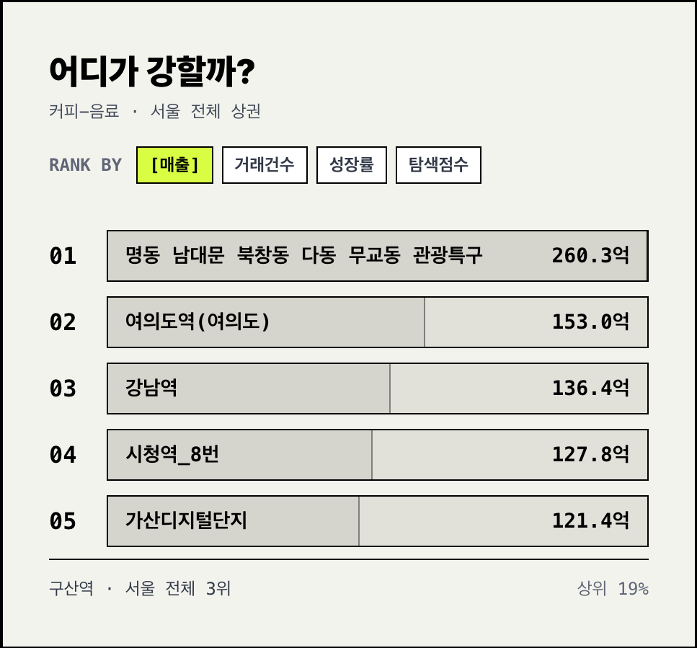
03 주요 기능 · 상세
SPOT RADAR
핵심 지표와 서울 상권 순위
규모·성장·종합 순위를 읽고, 순위 탭으로 비교 기준을 바꿉니다.
핵심 지표 4칸
추정 분기 매출 8.0억 원 · 거래 18만 건
종합 순위 3위 · 전분기 매출 +80.9%
순위 기준 4개
매출 / 거래건수 / 성장률 / 탐색점수
같은 업종·분기의 상위 5개 상권 표시
다른 상권과 현재 위치
막대를 눌러 다른 상권 상세로 이동
탭마다 해당 지표의 상위 비율 확인
또바기 / AX 풀스택 프로젝트 최종발표
24
Notes:
[발표]
핵심 지표는 추정 매출, 거래 건수, 서울 상권 순위, 전분기 대비 변화의 네 칸입니다. 이 예시의 매출은 약 팔억 원이고, 거래는 약 십팔만 건입니다.
이 숫자는 구산역 커피·음료 업종 전체의 분기 집계입니다. 그곳에 새로 여는 개인 매장의 예상 매출이라는 뜻은 아닙니다.
아래에서는 매출, 거래건수, 성장률, 탐색점수 중 무엇으로 비교할지 탭을 바꿀 수 있습니다. 다른 상권을 누르면 같은 업종과 분기를 유지한 채 그 상권의 상세 화면으로 이동합니다.
순위와 상위 비율은 기준을 확인해서 읽어야 합니다. 서울 종합 순위(서울 전체라 써있는_서울 종합 순위_는 매출/거래건수/성장률/경쟁 점수를 동일 비율로 계산해서 넣은 순위)와 각 탭의 상위 비율을 같은 순위의 다른 표현으로 섞어 해석하지 않도록 주의합니다.
[전환]
상권의 규모를 봤다면, 다음은 언제, 어떤 연령대가 많이 소비하는지 보겠습니다.
[발표 진행]
구산역 2026 Q2 캡처의 값은 점수 87, 추정매출 8.0억, 거래 18만, 성장률 +80.9%다. 코드에서 seoul_rank는 종합 순위이며 하단 상위 비율은 탭별 지표다. 캡처의 3위와 상위19%를 하나의 매출 순위로 묶어 설명하지 않는다.
[참고 자료]
준비자료/스크린샷/상세1.png, 상세2.png / frontend/src/pages/district/DistrictDetailPage.tsx:629 / frontend/src/shared/ui/Charts.tsx

Slide 24
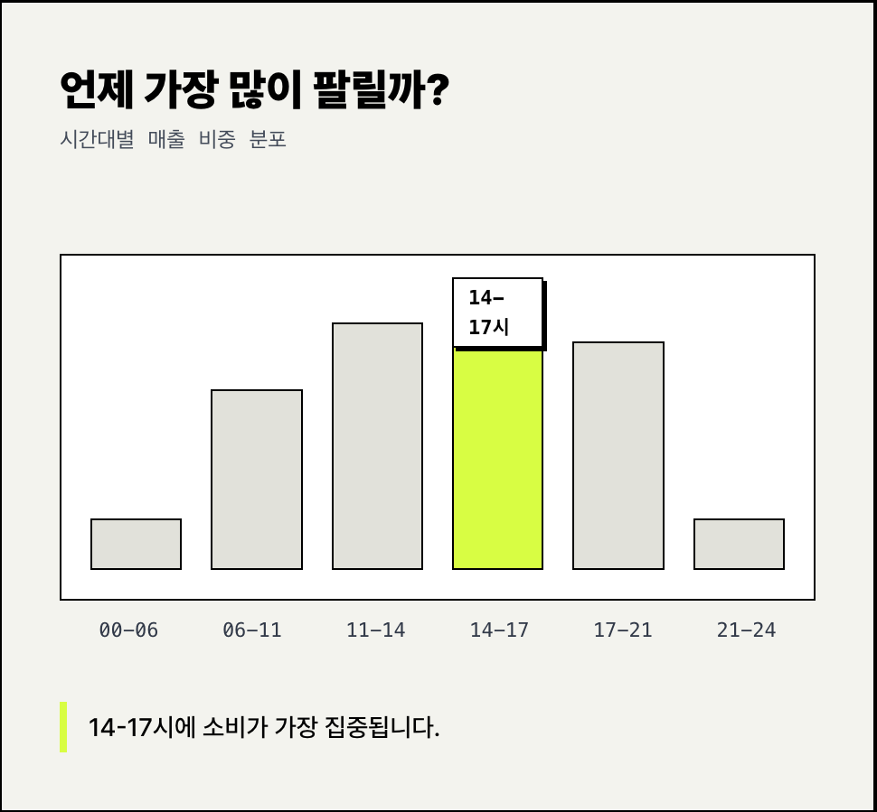
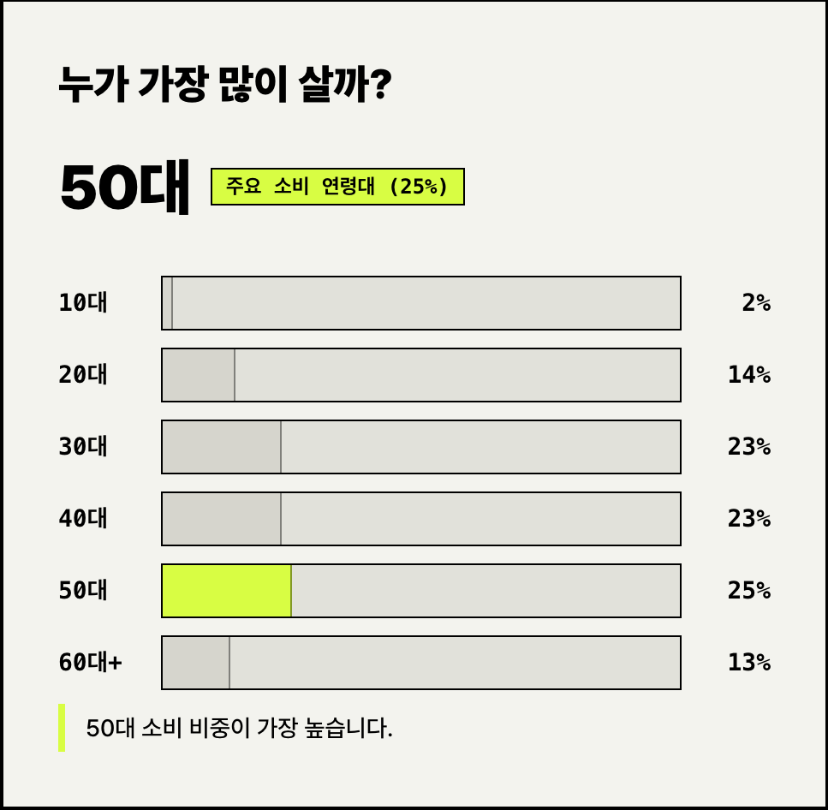
03 주요 기능 · 상세
SPOT RADAR
소비 패턴: 언제, 누가 많이 소비하는가
차트의 분포, 강조 구간, 한 줄 해석을 함께 읽습니다.
6개 시간대별 매출 비중
14–17시 피크를 강조해 운영 시간 검토
10대부터 60대+까지 매출 비중
주요 소비 연령은 50대, 비중은 25%
또바기 / AX 풀스택 프로젝트 최종발표
25
Notes:
[발표]
시간대 차트는 하루를 여섯 구간으로 나누고, 어느 시간에 매출이 많이 발생했는지 보여줍니다. 구산역 예시에서는 오후 두 시부터 다섯 시 구간이 가장 큽니다.
연령대 차트는 전체 매출에서 각 연령대가 차지하는 비중입니다. 이 화면에서는 오십 대가 이십오 퍼센트로 가장 높게 나타납니다.
이 비중은 방문자 수나 동네 주민의 나이 분포와는 다릅니다. 어느 시간에 어떤 고객을 대상으로 운영할지 가설을 세우고, 실제 현장에서 확인할 단서로 활용할 수 있습니다.
[전환]
요일별 차이와 종합 설명도 이어서 확인해 보겠습니다.
[참고 자료]
준비자료/스크린샷/상세2.png / frontend/src/shared/ui/Charts.tsx:TimeBarChart,AgeBarChart / backend/app/domain/analytics/schemas.py

Slide 25
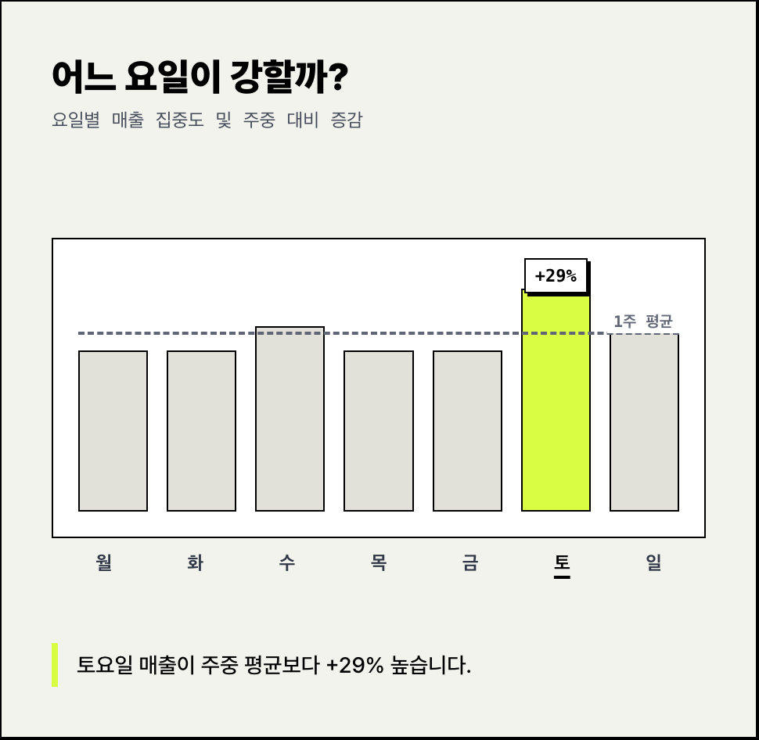
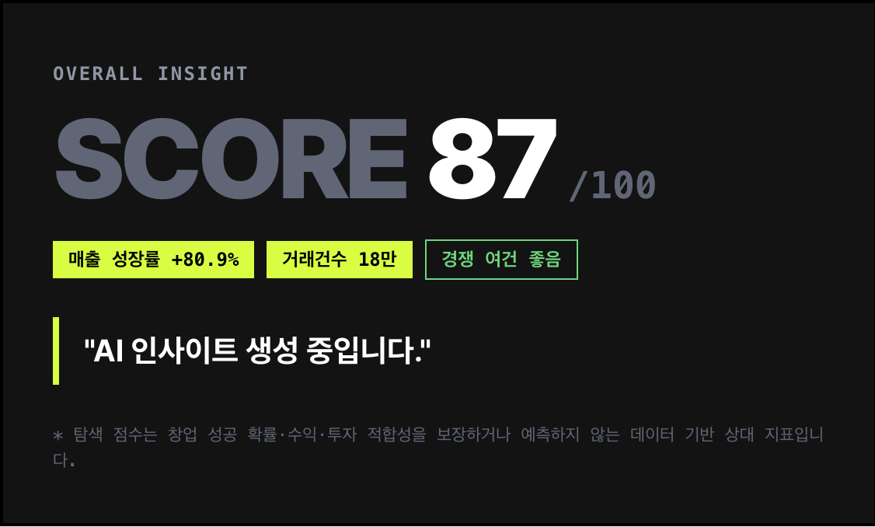
03 주요 기능 · 상세
SPOT RADAR
요일 패턴과 AI 설명의 역할
차트는 소비의 분포를, 인사이트는 수치의 의미를 설명합니다.
기본 지표와 별도 조회
캡처는 AI 설명을 기다리는 화면
검증된 생성 문장 또는 대체 문장 제공
월~일 매출 비중과 실제 평균선
토요일은 요일 평균 대비 +29%
AI 생성 문장에는 AI INSIGHT 표시
차트·비교표 요약은 규칙 기반
또바기 / AX 풀스택 프로젝트 최종발표
26
Notes:
[발표]
요일 차트는 월요일부터 일요일까지의 매출 비중을 나란히 보여줍니다. 점선은 한 주의 평균이며, 가장 큰 요일을 강조해서 어느 날 소비가 몰리는지 쉽게 읽도록 했습니다.
여기서 퍼센트 배지는 그 요일이 한 주 평균보다 얼마나 높은지를 나타냅니다. 요일의 이름보다, 실제로 월요일부터 일요일까지의 평균과 비교한 수치라는 점을 기억하면 됩니다.
상세 화면의 종합 문장은 별도 요청으로 가져옵니다. Gemini가 만든 결과일 때만 AI INSIGHT라는 표시가 나오고, 서버에서 생성이나 검증에 실패하면 지표 등급으로 만든 대체 문장을 반환합니다.
차트 밑의 짧은 설명과 비교표 요약은 규칙 기반입니다. 계산한 숫자와 AI가 만든 설명을 구분해, AI가 점수 자체를 결정하는 것처럼 보이지 않도록 했습니다.
[전환]
한 상권의 특징을 확인했으니, 이제 후보들을 같은 화면에 놓고 비교하겠습니다.
[발표 진행]
오른쪽 캡처는 기본 지표를 먼저 읽고 AI 문장을 기다리는 상태다. 생성 완료 사례로 소개하지 않는다. 요일 차트의 “주중 평균” 문구는 실제 월~일 평균과 맞춰 정리할 부분이다. API 자체가 실패할 경우 프론트의 생성 중 안내가 남을 수 있으므로 모든 장애를 자동 복구한다고 말하지 않는다.
[참고 자료]
준비자료/스크린샷/상세2.png / 준비자료/스크린샷/상세1.png / frontend/src/pages/district/DistrictDetailPage.tsx:87,375 / frontend/src/shared/ui/Charts.tsx:DayBarChart / backend/app/domain/analytics/service.py

Slide 26
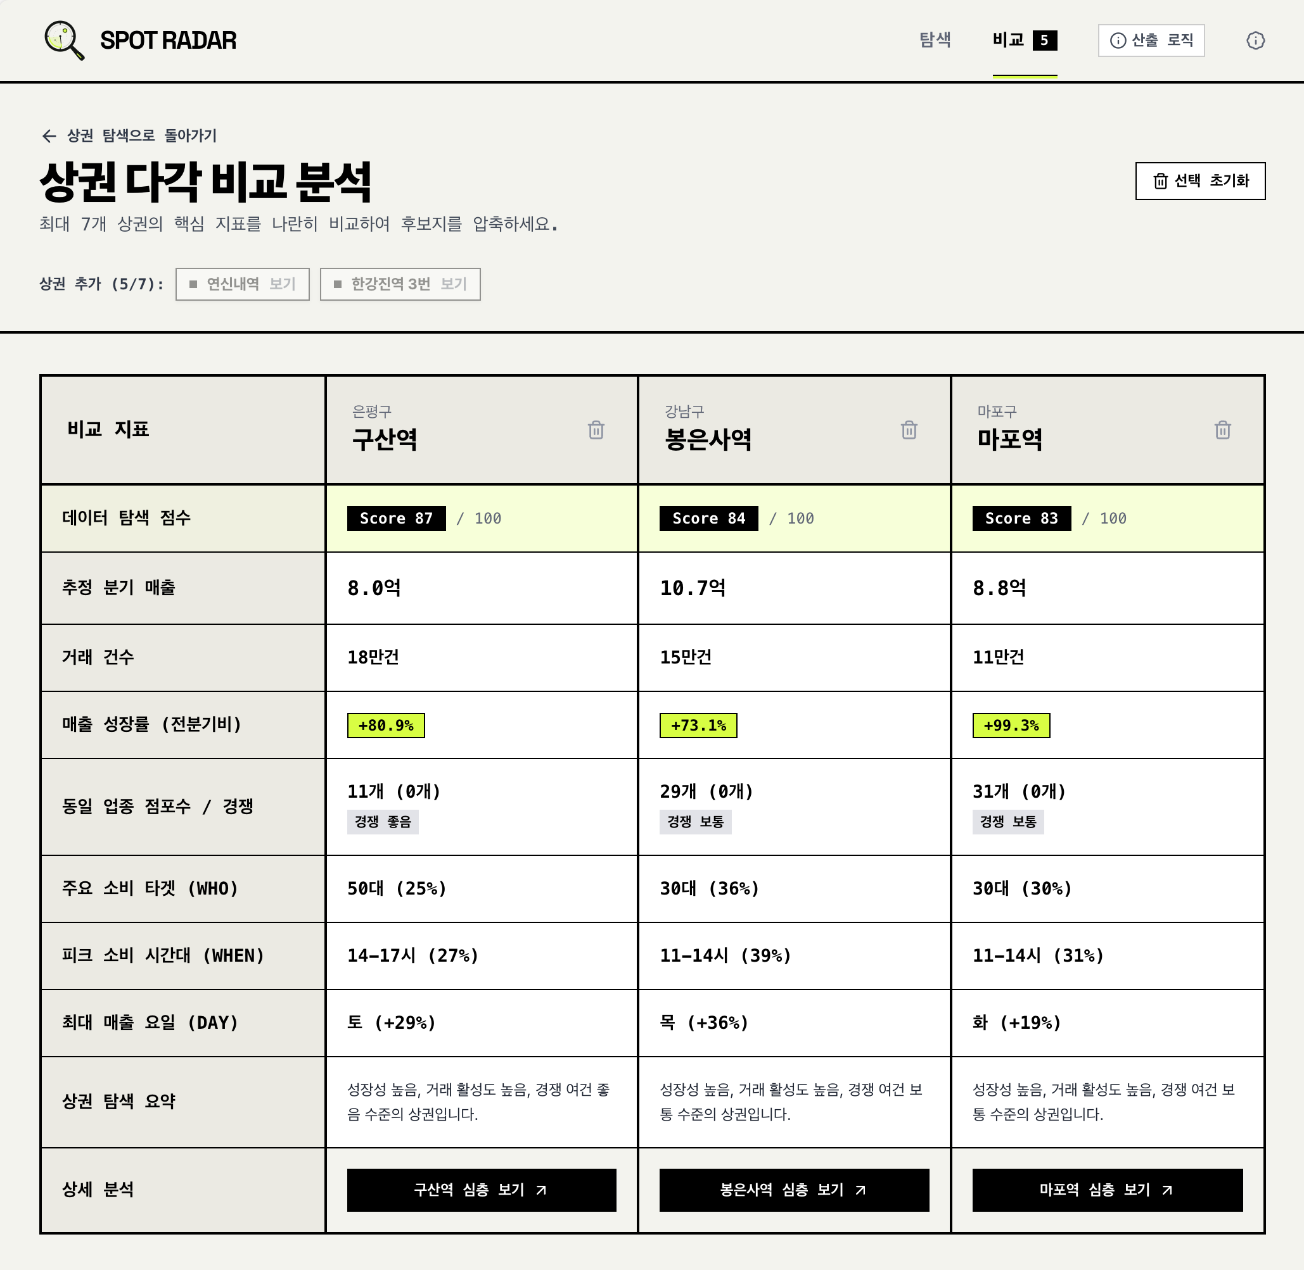
03 주요 기능 · 비교
SPOT RADAR
비교 화면: 7개 후보를 보관하고 3개씩 보기
같은 업종·분기로 비교 · 구산역·봉은사역·마포역 / 커피·음료 / 2026 Q2
보관 후보와 표시 후보
보관한 5개 중 3개를 표에 표시
나머지는 상권 추가 영역에서 다시 보기
숨기기와 선택 해제
표의 휴지통은 해당 열 숨기기
트레이의 ×는 후보 선택 자체를 해제
최대 3개 열 표시
3개가 보이면 추가 보기는 비활성화
한 열을 숨긴 뒤 다른 후보로 교체
표 초기화와 로딩 안내
선택 초기화는 표의 표시만 비우기
조회 중에는 회색 자리표시자로 안내
또바기 / AX 풀스택 프로젝트 최종발표
27
Notes:
[발표]
비교 화면에서는 저장한 후보 중 세 개를 한 번에 봅니다. 이 예시는 같은 업종과 분기의 구산역, 봉은사역, 마포역을 나란히 놓은 모습입니다.
상단에는 아직 표에 보이지 않는 후보가 남아 있습니다. 표의 휴지통으로 한 열을 숨기면 다른 후보를 불러와 비교 대상을 바꿀 수 있습니다.
여기서 휴지통과 선택 초기화는 표에 보이는 열을 비우는 기능입니다. 탐색 화면의 트레이에서 후보 자체를 지우는 동작과는 구분됩니다.
데이터를 기다리는 동안에는 표의 자리를 유지하면서 회색 막대를 보여줍니다. 응답은 왔지만 해당 상권의 데이터가 없으면, 로딩 상태와 구분해 안내합니다.
[전환]
먼저 표의 위쪽에서 규모와 변화, 점포 수를 비교해 보겠습니다.
[참고 자료]
준비자료/스크린샷/비교.png / frontend/src/pages/compare/ComparePage.tsx:44,101,117 / frontend/src/shared/lib/store.ts / https://github.com/team-ttobagi/seoul-data-analysis/wiki/기능-리스트

Slide 27
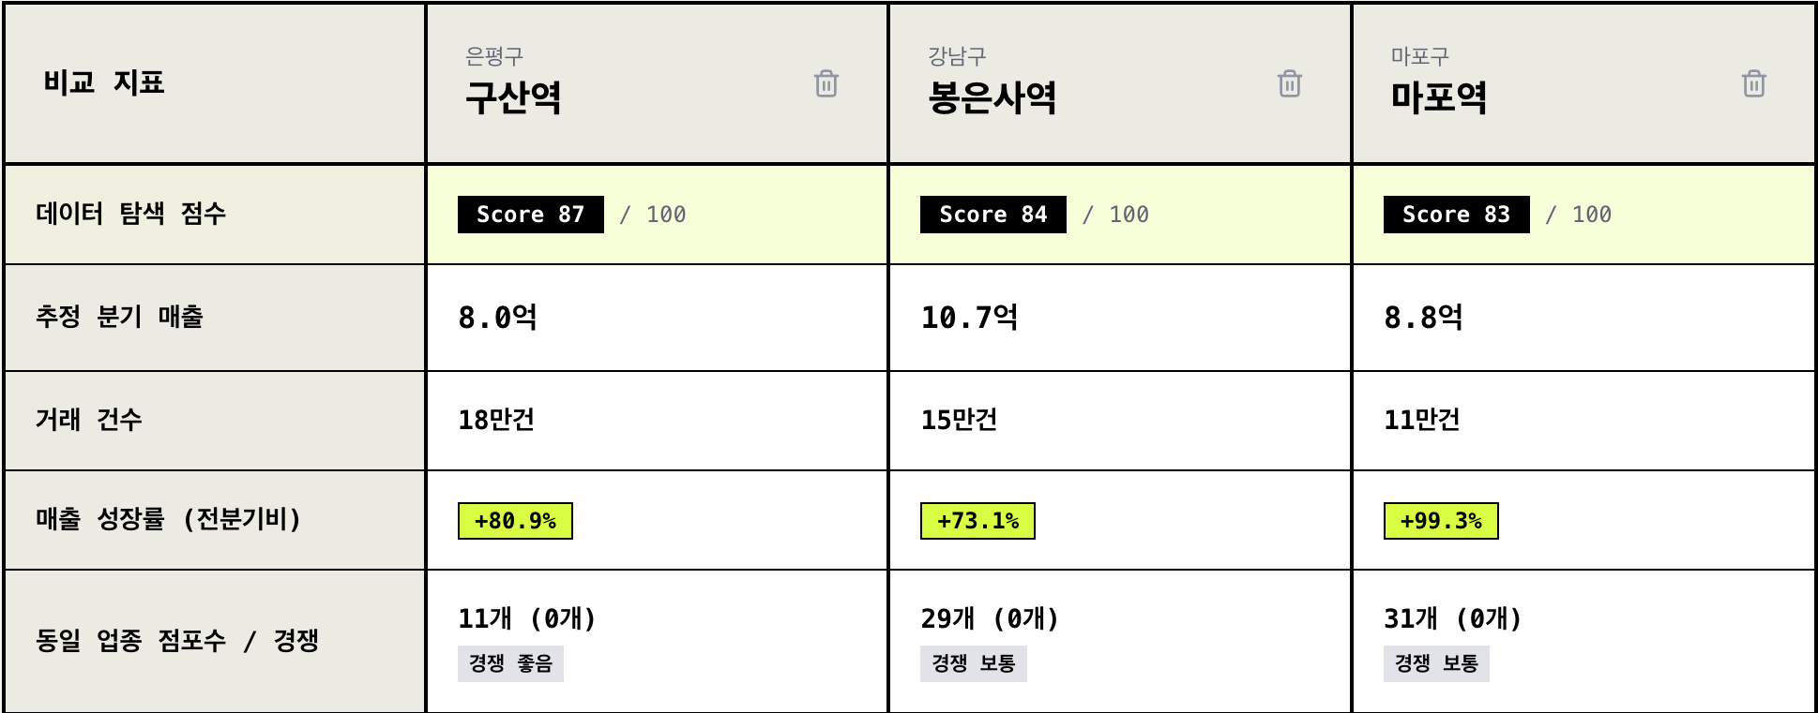
03 주요 기능 · 비교
SPOT RADAR
정량 지표 비교: 규모·변화·점포 수
종합 점수 하나와 각 지표의 차이를 함께 확인합니다.
탐색 점수와 시장 규모
전분기 매출 변화
동일 업종 점포 수
점수 / 추정 분기 매출 / 거래 건수
상권별 상대적 규모를 나란히 확인
성장률로 최근 변화 방향 확인
매출 규모와 변화율은 별도로 해석
점포 수와 전분기 증감을 함께 확인
경쟁 여건 등급과 나란히 해석
또바기 / AX 풀스택 프로젝트 최종발표
28
Notes:
[발표]
표의 위쪽에는 탐색 점수와 매출, 거래건수, 성장률이 있습니다. 점수 하나로 끝내지 않고 어떤 수치가 서로 다른지 확인하는 구성입니다.
예를 들어 봉은사역은 이 세 후보 중 매출 규모가 가장 크지만, 종합 탐색 점수는 구산역이 더 높습니다. 성장과 거래, 경쟁 여건을 함께 반영하기 때문에 두 결과가 같을 필요는 없습니다.
동일 업종 점포 수에서는 현재 몇 개의 점포가 있는지, 전분기보다 늘거나 줄었는지를 함께 봅니다. 경쟁 여건 등급도 참고하되, 점포 수만으로 실제 현장 경쟁을 단정하지는 않습니다.
모든 후보는 같은 업종과 분기로 비교합니다. 서로 다른 시점의 수치를 섞지 않는 것이 비교의 기본 조건입니다.
[전환]
다음은 매출의 크기보다 소비 특성이 어떻게 다른지 보겠습니다.
[발표 진행]
캡처는 2026 Q2. 구산역/봉은사역/마포역 점수87/84/83, 매출8.0억/10.7억/8.8억, 점포11/29/31개. 수치를 모두 읽지 말고 크기와 점수가 달라지는 예 하나만 짚는다. 현재 비교표 경쟁 배지색은 상세3색체계와 완전히 통일되어 있지 않으므로 색상통일완료라고 말하지 않는다.
[참고 자료]
준비자료/스크린샷/비교.png / frontend/src/pages/compare/ComparePage.tsx / backend/app/domain/analytics/schemas.py

Slide 28
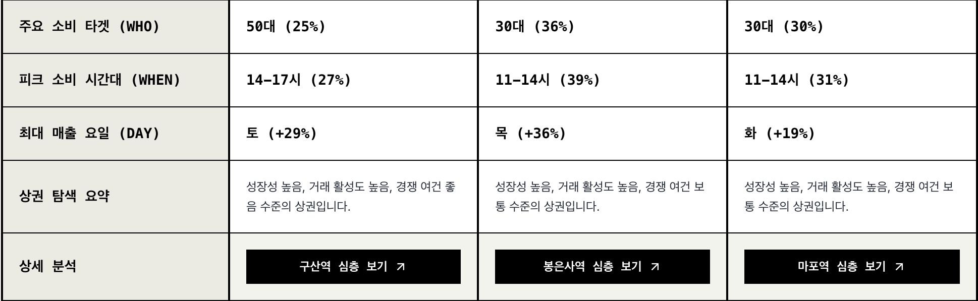
03 주요 기능 · 비교
SPOT RADAR
소비 특성 비교와 상세 분석 연결
주요 연령·시간·요일, 상권 요약을 읽고 개별 근거를 다시 확인합니다.
WHO · WHEN · DAY
상권 탐색 요약
심층 보기
주요 매출 연령과 비중
피크 시간과 강한 요일 확인
성장·거래·경쟁 여건 요약
후보별 특징을 짧게 다시 확인
각 상권의 상세 화면으로 이동
근거를 확인하고 후보 좁히기
구산역은 오후·토요일, 봉은사역과 마포역은 점심 소비가 두드러지는 예시입니다.
또바기 / AX 풀스택 프로젝트 최종발표
29
Notes:
[발표]
표의 아래쪽은 주요 소비 연령, 소비가 몰리는 시간대, 매출이 강한 요일을 비교합니다. 후보의 규모뿐 아니라 운영 방식과 맞는지도 살펴볼 수 있습니다.
이 예시에서 구산역은 오십 대와 오후 시간대의 비중이 큽니다. 봉은사역과 마포역은 삼십 대와 점심 시간대가 두드러져, 같은 커피·음료 업종이어도 소비 모습이 다릅니다.
요약을 읽다가 근거를 더 확인하고 싶으면 각 열의 심층 보기로 상세 화면을 다시 열 수 있습니다. 이렇게 탐색과 상세, 비교를 오가며 현장에 갈 후보를 줄입니다.
임대료와 실제 동선, 매장 상태까지 이 화면이 대신 확인해 주지는 않습니다. 최종 선택 전에 직접 확인할 일을 정리하는 데에 활용하는 것이 저희 서비스의 목적입니다.
[전환]
설계와 구현

Slide 29

04
설계와 구현
Notes:
[발표]
이번 장에서는 설계와 구현 내용을 설명하겠습니다.
[참고 자료]
https://github.com/team-ttobagi/seoul-data-analysis/wiki/ARCHITECTURE

Slide 30
04 설계와 구현
SPOT RADAR
시스템 아키텍처
Render에 화면과 백엔드(API)를 나누어 배포하고, DB 조회·AI 생성·수집 작업을 분리했습니다.
Gemini
AI가 문장을 생성하고,
서버가 결과를 검증합니다.
지표 기반 요약 문장 생성
화면 요청과 분석 응답
지표 / 문장
사용자 브라우저
FastAPI 백엔드
Supabase
HTTP / JSON
SQLAlchemy
React · TypeScript
Render Web Service
PostgreSQL
데이터 조회 · 점수 계산
매출·점포·기준정보
Render Static Site
정기·수동 데이터 수집
서울 Open API
원천 데이터
수집·적재 작업
UPSERT
추정매출 · 점포
GitHub Actions + Python
브라우저가 화면을 실행하고, 백엔드가 데이터 분석과 AI 설명을 제공합니다.
또바기 / AX 풀스택 프로젝트 최종발표
31
Notes:
[발표]
먼저 시스템 아키텍처를 살펴보겠습니다.
가운데의 백엔드를 중심으로 보시면 이해하기 쉽습니다. 사용자는 웹브라우저에서 백엔드에,,,, 필요한 API를 호출합니다. 백엔드는 데이터베이스에 저장된 매출과 점포 정보를 읽고 점수를 계산합니다.
프론트엔드는 렌더의 정적 사이트로 배포했습니다. 미리 만들어 둔 화면 파일을 전달하면 사용자의 브라우저가 실행합니다. 파이썬기반의 FastAPI로 만든 백엔드는 클라이언트로부터 오는 웹 서비스 요청을 처리합니다.
위쪽 제미나이는 계산 결과를 분석하여 ai insight를 제공하는 역할입니다. 점수나 순위 자체를 만드는 일은 백엔드가 담당합니다. AI 설명을 별도로 요청하기 때문에 Ai응답을 기다리지 않고 기본 지표를 먼저 확인할 수 있습니다.
아래쪽 데이터 수집 과정은 뒷부분에서 자세히 설명드리겠니다.
<스케쥴 분기 데이터 입력일정을 고려>
매년 3월, 6월, 9월, 12월의
11일~16일 사이 매일
**오전 2시 13분(KST)**에 실행

Slide 31
04 설계와 구현
SPOT RADAR
프론트와 백엔드의 기술 스택
화면은 조회·선택·표현을, 서버는 데이터 검증·계산·AI 호출을 담당합니다.
영역 | 주요 기술 | 구현에서 맡은 역할
화면 | React 19 · TypeScript 5 Vite 6 · Tailwind CSS 4 | 탐색·상세·비교 컴포넌트 URL로 상세 업종·분기 전달
상태·통신 | TanStack Query 5 Zustand 5 · Axios | 서버 응답과 캐시는 Query 비교 후보 등 공유 선택 상태는 Zustand
분석 API | FastAPI · Pydantic 2 SQLAlchemy 2 | Router → Service → Repository 입출력 검증과 공통 지표 계산
데이터·AI | PostgreSQL / Supabase Google Gen AI SDK | 분기별 매출·점포 저장 Gemini 호출은 백엔드에서 수행
또바기 / AX 풀스택 프로젝트 최종발표
32
Notes:
[발표] <무조건 읽는다>
우리 프로젝트의 프론트와 백엔드의 주요 기술 스택입니다.
<2초 후 다음 페이지>
<이하 생략>
다음
사용자가 보는 화면은 리액트로 만들고, 타입스크립트로 화면에 전달되는 데이터의 형태를 확인합니다.
서버에서 받은 결과는 탠스택 쿼리로 조회하고 잠시(5분) 재사용하며, 여러 화면에서 함께 쓰는 비교 후보와 선택 조건은 주스탠드로 관리합니다. 백엔드는 패스트API로 요청을 받고, 데이터를 확인한 뒤 분석 결과를 돌려줍니다.
매출과 점포 자료는 수파베이스의 포스트그레SQL 데이터베이스에 저장하고, SQL알케미가 파이썬 코드와 데이터베이스를 연결합니다. 제미나이를 부르는 역할도 백엔드에 두어, 화면은 완성된 결과를 받아 보여주도록 나누었습니다.
<이하 생략>
[전환]
이 역할 구분 중에서, 먼저 화면의 조회 결과와 사용자 선택을 어떻게 관리했는지 살펴보겠습니다.

Slide 32
04 설계와 구현
SPOT RADAR
프론트엔드: 상태를 쓰임새에 따라 관리
서버 데이터, 여러 화면의 선택, 현재 화면의 입력을 구분했습니다.
담당 | 관리하는 값 | 사용자 흐름의 예
TanStack Query | 조회 조건별 API 응답과 캐시 | 업종·분기·지역·검색 조건에 맞춰 조회 결과를 가져오고 재사용
Zustand | 업종·분기·지역과 비교 후보 검색 입력·상세 헤더 정보 | 탐색과 비교 화면 사이에서 같은 조건과 후보를 공유
URL | 상권 코드·상세 업종·분기 | 앱 안에서 상세 화면으로 이동할 때 분석 대상을 경로와 쿼리로 전달
React state | 확정 검색어·탭 비교표에 표시할 열 | 입력과 검색 확정을 나누고 현재 보이는 후보 열을 교체
상세 지표·소비 패턴·경쟁·AI 설명은 각각의 요청으로 구성했습니다.
또바기 / AX 풀스택 프로젝트 최종발표
33
Notes:
[발표]
프론트엔드에서는 화면에 보이는 값을 용도에 따라 나누어 관리했습니다. 서버에서 받은 상권 정보는 탠스택 쿼리가 맡아, 같은 조건의 결과를 다시 사용할 수 있게 했습니다.
비교 후보와 업종·분기처럼 화면을 이동해도 함께 써야 하는 선택은 주스탠드에 모았습니다. 반면 현재 선택한 탭이나 비교표에서 보여줄 열처럼 한 화면 안의 값은 그 화면에서 관리합니다.
검색도 입력 중인 글자와 검색 버튼을 눌러 확정한 조건을 나누었기 때문에, 글자를 쓰는 도중과 결과를 조회하는 시점이 구분됩니다. 상세 화면으로 이동할 때는 주소에 상권·업종·분기를 함께 전달하고, 지표와 AI 설명도 따로 요청해 AI가 늦어지더라도 기본 정보를 먼저 읽을 수 있게 했습니다.
[전환]
이제 화면에서 보낸 조건이 백엔드에서 어떤 데이터와 연결되는지 보겠습니다.
[참고 자료]
Wiki ARCHITECTURE: https://github.com/team-ttobagi/seoul-data-analysis/wiki/ARCHITECTURE
Wiki API 명세: https://github.com/team-ttobagi/seoul-data-analysis/wiki/API-명세
frontend/src/pages/explore/ExplorePage.tsx / frontend/src/pages/compare/ComparePage.tsx / frontend/src/pages/district/DistrictDetailPage.tsx / frontend/src/shared/lib/store.ts / frontend/src/shared/api/client.ts
비교 선택은 브라우저 메모리 상태이며 새로고침 뒤에도 저장되는 방식은 아닙니다.

Slide 33
04 설계와 구현
SPOT RADAR
백엔드: 관계형 데이터와 공통 분석 API
상권·업종·분기라는 공통 기준으로 매출과 점포 데이터를 연결합니다.
기준정보
분기별 데이터 | 주요 저장 내용
매출 | 금액·거래 건수 시간·요일·연령·성별 집계
점포 | 점포 수·개폐업률 프랜차이즈 수
자치구 1 : N 상권 · 업종
상권과 업종을 외래키로 연결하고
분기별 사실 데이터를 분리해 저장합니다.
Router
Service
Repository
요청 파라미터와 응답 계약
분석 규칙과 점수·요약 조합
조회 조건과 DB 접근
또바기 / AX 풀스택 프로젝트 최종발표
34
Notes:
[발표]
백엔드 데이터는 상권의 기본 정보와 분기마다 달라지는 분석 자료로 나눴습니다. 자치구 하나에는 여러 상권이 연결되고, 매출과 점포 자료는 같은 상권·업종·분기라는 기준으로 이어집니다.
예를 들어 한 상권의 카페 업종을 분석한다면, 이번 분기 매출과 지난 분기 매출, 이번 분기 점포 자료를 함께 읽습니다. 이때 지난 분기 자료가 없다고 성장률을 0으로 채우지 않고, 계산할 자료가 없다는 뜻의 빈 값으로 남깁니다.
코드의 역할도 요청 조건을 받는 라우터, 자료를 조합하고 분석하는 서비스, 데이터베이스를 조회하는 저장소로 구분했습니다. 응답 데이터의 형태와 설명은 파이단틱 스키마에 정리해, 프론트 개발자도 API 문서에서 확인할 수 있습니다.
[전환]
이렇게 연결한 데이터로 탐색 점수를 어떻게 만드는지 설명드리겠습니다.
[참고 자료]
Wiki 서비스 기획 및 아키텍처 설계서: https://github.com/team-ttobagi/seoul-data-analysis/wiki/서비스-기획-및-아키텍처-설계서
Wiki API 명세: https://github.com/team-ttobagi/seoul-data-analysis/wiki/API-명세
backend/app/domain/district/models.py / backend/app/domain/trade_area/models.py / backend/app/domain/sales/models.py / backend/app/domain/store/models.py / backend/app/domain/sales/repository.py / backend/app/domain/analytics/service.py / backend/app/domain/analytics/schemas.py

Slide 34
04 설계와 구현
SPOT RADAR
공공데이터와 설명 가능한 탐색 점수
같은 업종·분기의 서울 상권을 기준으로 상대적인 탐색 우선순위를 계산합니다.
서울 Open API 2종
추정매출–상권 · 점포–상권
수집 → 기준정보 연결 → PostgreSQL 적재
분기·상권·업종 유일키로 UPSERT하여 재수집 시 중복을 방지합니다.
40%
35%
25%
GrowthScore
TransactionScore
CompetitionScore
전분기 대비 매출 성장
거래 활성도
점포 수·점포당 거래·폐업률
ExplorationScore = 성장성 40% + 거래 활성도 35% + 경쟁 여건 25%
또바기 / AX 풀스택 프로젝트 최종발표
35
Notes:
[발표]
탐색 점수는 같은 업종과 같은 분기의 서울 상권을 비교해, 어디부터 살펴볼지 정하는 기준입니다. 성장성 40퍼센트, 거래 활성도 35퍼센트, 경쟁 여건 25퍼센트를 합해 계산합니다.
성장률은 지나치게 큰 값의 영향을 줄이고, 거래건수는 큰 상권에만 점수가 쏠리지 않도록 크기를 조정합니다. 경쟁 여건은 점포 수와 점포당 거래건수, 폐업률을 함께 보며, 이 점수는 높을수록 상대적으로 유리하다는 뜻입니다.
계산은 공통 파이썬 코드가 맡기 때문에 AI가 임의로 순위나 점수를 정하지 않습니다. 이 가중치는 팀이 정한 탐색 기준으로, 실제 창업 성공을 예측한다고 검증된 수치는 아니므로 후보를 좁힌 뒤 현장에서 확인하는 데 사용합니다.
[전환]
그렇다면 AI는 어떤 역할을 맡는지, 계산 결과를 설명하는 과정을 보겠습니다.
[참고 자료]
Wiki 상권 분석 지표 산출 정의서: https://github.com/team-ttobagi/seoul-data-analysis/wiki/상권-분석-지표-산출-정의서
Wiki 서비스 기획 및 아키텍처 설계서: https://github.com/team-ttobagi/seoul-data-analysis/wiki/서비스-기획-및-아키텍처-설계서
backend/app/domain/sales/scoring.py / backend/app/domain/sales/repository.py / backend/app/domain/analytics/service.py
성장성은 P5~P95 제한 후 정규화, 거래 활성도는 log1p 후 정규화입니다. 경쟁 여건은 점포 수 점수 50% + 점포당 거래 점수 30% + 폐업률 점수 20%입니다.

Slide 35
04 설계와 구현
SPOT RADAR
Gemini 인사이트: 계산과 설명의 분리
수치와 등급의 나열에서, 매출·거래·점포 변화의 관계를 설명하도록 개선했습니다.
기본 지표 조회와 AI 문장 요청을 분리
AI 응답을 기다리거나 생성에 실패해도 기본 분석 화면은 유지합니다.
01 근거 준비 | 02 Gemini 생성 | 03 결과 검증 | 04 화면 표시
서버가 지표·등급 계산 허용할 태그 후보 준비 | 의미 있는 지표 관계를 한두 문장으로 설명 | 숫자·단위·등급 확인 금지 표현·태그 검사 | 검증 통과 문장 표시 실패 시 규칙 문장 대체
AI INSIGHT
생성 문장과 대체 문장을 구분 · AI를 기다리기 전에 DB 연결 반환
또바기 / AX 풀스택 프로젝트 최종발표
36
Notes:
[발표]
AI 인사이트 관련 내용을 설명하겠습니다.
AI의 역할은 계산된 자료를 사용자가 읽기 쉬운 말로 설명하는 것입니다. 지난 발표 이후에 등급을 나열하는 방식에서 벗어나, 매출과 거래건수, 점포 수가 어떻게 바뀌었는지 설명하도록 Ai insight를 개선했습니다.
AI 응답은 바로 사용하지 않고 유효성에 대한 검증을 하여 실패 시에 규칙 문장으로 대체하도록 하였습니다.
<이하 생략>
고객층이나 시간대 태그도 AI가 자유롭게 붙이지 않고, 백엔드가 데이터의 양과 비중을 확인해 허용한 후보만 전달합니다. 생성된 문장은 숫자와 단위를 실제 값과 비교하고, 등급이나 태그가 근거에 맞는지도 검사합니다.
예를 들어 ‘5만 8천 원’처럼 표현이 달라도 같은 금액이면 통과시키고, 실제 근거와 다른 숫자는 걸러내도록 했습니다. 시간이 초과되거나 검사를 통과하지 못하면 정해진 규칙의 문장을 반환하고, AI를 기다리는 동안에는 데이터베이스 연결을 돌려줘 다른 조회가 사용할 수 있도록 했습니다.
[전환]
이 분석의 바탕이 되는 공공데이터는 어떻게 반복해서 갱신하는지 이어서 보겠습니다.
[참고 자료]
Wiki 인사이트 개선안: https://github.com/team-ttobagi/seoul-data-analysis/wiki/인사이트-개선안
Wiki 트러블슈팅 보고서: https://github.com/team-ttobagi/seoul-data-analysis/wiki/트러블슈팅-보고서
backend/app/domain/analytics/insight_policy.py / backend/app/domain/analytics/service.py / backend/app/external/gemini/client.py / backend/app/external/gemini/prompts.py / frontend/src/pages/district/DistrictDetailPage.tsx
AI 적용은 상세 /overview/insight입니다. 탐색·비교 요약은 규칙 기반입니다. 검증은 모든 문장 오류를 완전히 차단한다는 뜻이 아닙니다. source=gemini일 때만 AI INSIGHT 라벨을 표시합니다. 프롬프트 목표는 100자, API 상한은 태그 포함 120자입니다.

Slide 36
04 설계와 구현
SPOT RADAR
데이터 수집: 다시 실행해도 중복 없이 갱신
서울 Open API 수집과 DB 적재를 GitHub Actions에서 반복 실행할 수 있도록 구성했습니다.
단계 | 구현 방식 | 목적
조회 | 서울 Open API를 1,000행씩 조회 | 매출·점포 원천 데이터를 페이지 단위로 수집
저장 | 기준정보 연결 후 500행씩 UPSERT | 분기·상권·업종 유일키로 중복 대신 기존 값 갱신
실행 | GitHub Actions 예약 + 수동 실행 | 분기 데이터 갱신과 필요한 재수집 경로 확보
실패 처리 | 실패 단계 rollback · 실패 코드 반환 | 매출·점포 각각의 적재 결과를 확인하고 필요한 작업 재실행
운영 확인점: 매출과 점포는 별도 저장 단계이므로 두 결과를 함께 확인합니다.
또바기 / AX 풀스택 프로젝트 최종발표
37
Notes:
[발표]<짧은 버전>서울 Open API 수집과 DB 적재를 GitHub Actions에서 반복 실행할 수 있도록 다음와 같이 구성했습니다.
<표의 단계와 구현방식만 읽는다>
조회단계는…
저장단계는…
실행단계는…
실패 처리는…
++++
혹시 이전에 일정을 소개 안했으면 소개
<스케쥴 분기 데이터 입력일정을 고려>
매년 3월, 6월, 9월, 12월의
11일~16일 사이 매일
**오전 2시 13분(KST)**에 실행
++++++
<이하 생략>
데이터 수집에서는 같은 작업을 다시 실행해도 중복이 생기지 않도록 하는 데 중점을 뒀습니다. 서울 열린데이터의 매출과 점포 자료를 천 행씩 받아오고, 상권과 업종을 연결한 뒤 오백 행씩 저장합니다.
이미 같은 상권·업종·분기 자료가 있으면 새 행을 더하지 않고 기존 값을 바꾸는데, 이 방식을 업서트라고 부릅니다. 깃허브 액션에는 예약 실행과 필요한 분기를 직접 지정하는 수동 실행을 함께 준비했습니다.
매출과 점포는 따로 저장하기 때문에, 매출은 성공했지만 점포는 실패하는 상황도 있을 수 있습니다. 그래서 실패한 저장 작업은 되돌리고 실패 상태를 남겨, 두 작업의 결과를 확인한 뒤 필요한 수집을 다시 실행하도록 구성했습니다.
[전환]
지금까지 서비스의 설계와 구현을 설명드렸습니다. 이어서 이런 작업을 팀에서 어떻게 나누고 함께 진행했는지 소개하겠습니다.
[참고 자료]
Wiki 구축 및 운영 가이드: https://github.com/team-ttobagi/seoul-data-analysis/wiki/구축-및-운영-가이드
Wiki 서비스 기획 및 아키텍처 설계서: https://github.com/team-ttobagi/seoul-data-analysis/wiki/서비스-기획-및-아키텍처-설계서
backend/app/external/seoul_openapi.py / backend/app/domain/sales/sync_service.py / backend/app/domain/store/sync_service.py / backend/app/scripts/sync_quarterly.py / .github/workflows/sync-quarterly-sales.yml
예약 정의는 3·6·9·12월 11~16일 매일 KST 02:13입니다. 원천 공개 시점이나 모든 예약의 성공을 보장하는 것은 아니며, GitHub Actions 실행 결과를 확인해야 합니다. 매출·점포는 각각 별도 트랜잭션입니다.

Slide 37

05
협업과 운영
Notes:
[발표]
협업과 운영입니다.
협업 내용은 지난번 발표한 내용이라 바뀐 부분만 간략하게 언급하도록 하겠습니다.

Slide 38

05 협업과 운영
SPOT RADAR
팀 소개 및 업무 분장
또바기 · 언제나 한결같이
팀원 | 담당
김수빈 | 백엔드 리더 (BE)
유시웅 | 백엔드 (BE) 최종 발표자
이정민 | 프론트엔드 (FE)
이소영 | 프론트엔드 (FE) 1차, 2차 발표자
또바기
언제나 한결같은 성실함과 열정으로 SPOT RADAR를 함께 만들었습니다.
또바기 / AX 풀스택 프로젝트 최종발표
39
Notes:
[발표]
저희 또바기 팀 업무분장은 김수빈님이 리더 겸 백엔드를 맡았고, 저도 백엔드이고 프론트엔드는 이정민님과 이소영님이 맡았습니다.
< 이하 생략>
이 서비스를 함께 만든 또바기 팀을 소개하겠습니다. 또바기는 언제나 한결같이라는 뜻의 순우리말입니다. 저희도 그 이름처럼 성실함과 열정을 가지고 함께 프로젝트를 진행해온 것 같습니다.
김수빈님이 리더역할을 맡고, 백엔드는 저와 수빈님 개발을 맡았습니다. 프론트엔드는 이정민님과 이소영님이 맡았습니다.
발표자는 가위*바위*보로 선정했습니다.
[전환]
<생략: 건너뜀> 이어서 저희 팀이 어떻게 소통하고 협업했는지 말씀드리겠습니다. 먼저 매일 아침 진행한 데일리 스크럼입니다.

Slide 39
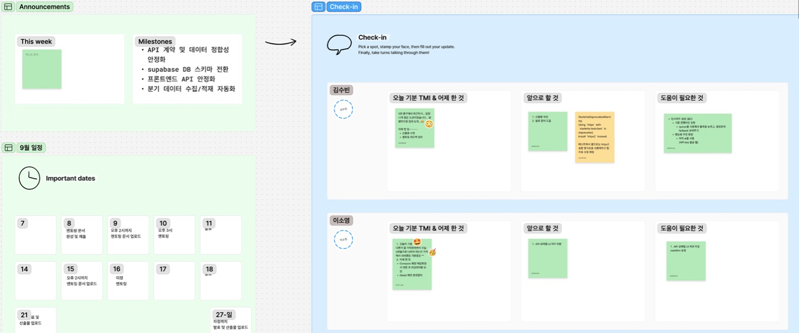
05 협업과 운영
SPOT RADAR
Figma 보드로 진행하는 데일리 스크럼
매일 아침 사전 기록을 공유하고, 필요한 논의와 업무 분담을 함께 진행합니다.
실제 팀 보드 · 일정과 팀원별 체크인
01 일정 확인
공지·마일스톤과
주요 일정을 확인합니다.
02 사전 기록
어제 한 일·오늘 할 일·
도움이 필요한 일을 씁니다.
03 검토와 논의
팀장이 기록을 검토하고,
필요한 사항을 함께 논의합니다.
04 업무 분담
논의한 내용을 바탕으로
오늘의 업무와 담당자를 정합니다.
Figma 앱에서 보드 열기
웹에서 보드 열기
앱 링크는 Figma가 설치된 발표 PC에서 사용할 수 있습니다.
또바기 / AX 풀스택 프로젝트 최종발표
40
Notes:
[발표] <짧은 버전>저희 팀은 매일 아침 데일리 스크럼에 피그마 보드를 이용해 협업하였습니다.
저희 팀은 매일 아침 데일리 스크럼 전에 피그마 보드를 확인했습니다. 왼쪽에서 공지와 주요 일정을 보고, 오른쪽에 각자의 상황을 미리 적었습니다.
기록은 어제 한 일, 오늘 할 일, 도움이 필요한 일로 나눴습니다. 팀장님은 이 내용을 확인하고, 함께 논의할 문제나 지원이 필요한 작업을 골랐습니다.
회의에서는 필요한 내용을 짧게 조율하고 그날의 업무를 나눴습니다. 이렇게 해서 누가 무엇을 하고 있는지, 어디에서 막혔는지 팀이 함께 알 수 있도록 했습니다.
[전환]
회의가 끝난 뒤 개발 중에 생기는 이야기는 직접 대화하거나 디스코드를 활용하였습니다.
[발표 진행]
필요하면 Figma 앱 링크를 누른다. 앱이 없는 발표 PC에서는 웹 링크를 사용한다. 화면의 일정은 실제 팀 활동 기록이며 최종발표 일정을 뜻하지 않는다.
[참고 자료]
사용자 제공 팀 운영 방식 / https://www.figma.com/board/uga9tU8ebqGN7rc2egT5fo/또바기?node-id=0-1
https://github.com/team-ttobagi/seoul-data-analysis/wiki/0921

Slide 40
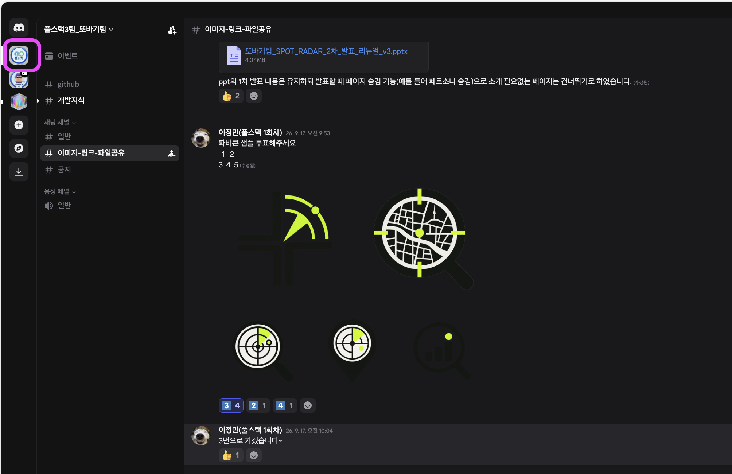
05 협업과 운영
SPOT RADAR
Discord로 이어간 팀 커뮤니케이션
팀 Discord 서버에서 개발 소식과 공지, 자주 쓰는 자료를 공유했습니다.
< 채널 활용 >
또바기 팀 Discord 서버의 실제 자료 공유 화면
01 공지
팀에 필요한 공지사항 공유
02 이미지·링크·파일공유
자주 쓰는 링크와 파일을 모아
공동 북마크로 활용합니다.
03 일반
개발 중 필요한 이야기를 나누는
일상적인 팀 소통 공간입니다.
04 깃허브 (github)
GitHub 푸시 알림을 자동 수신
팀원의 작업 업데이트 확인
또바기 / AX 풀스택 프로젝트
41
Notes:
[발표]
<짧은 버전>저희 팀은 더 적극적인 커뮤니케이션을 위해 디스코드에 ‘또바기’라는 팀서버를 만들어 협업에 활용하였습니다.
저희 팀은 더 적극적인 커뮤니케이션을 위해 디스코드에 ‘또바기’라는 팀서버를 만들었습니다.
목적에 따라 채널을 나누었습니다.
공지 채널에는 팀이 알아야 할 안내를 모았습니다. 이미지·링크·파일 공유 채널은 자주 쓰는 자료를 다시 찾기 위한 공동 북마크처럼 사용했습니다.
화면에도 로고 시안과 발표자료를 함께 검토한 기록이 보입니다. 그 밖의 개발 질문이나 일상적인 소통은 일반 채널에서 나눴습니다.
깃허브 채널은 코드가 푸시될 때 챗봇이 그 내용 요약을 자동 기록하는 채널로, 팀원들이 디스코드앱으로 즉각적인 푸시 알림을 받아 관련된 팀원이 적시에 다음 작업을 시작할 수 있게 합니다.
[전환]
실제 코드를 합치고 작업 상태를 관리한 방법은 다음 페이지에서 설명드리겠습니다.

Slide 41
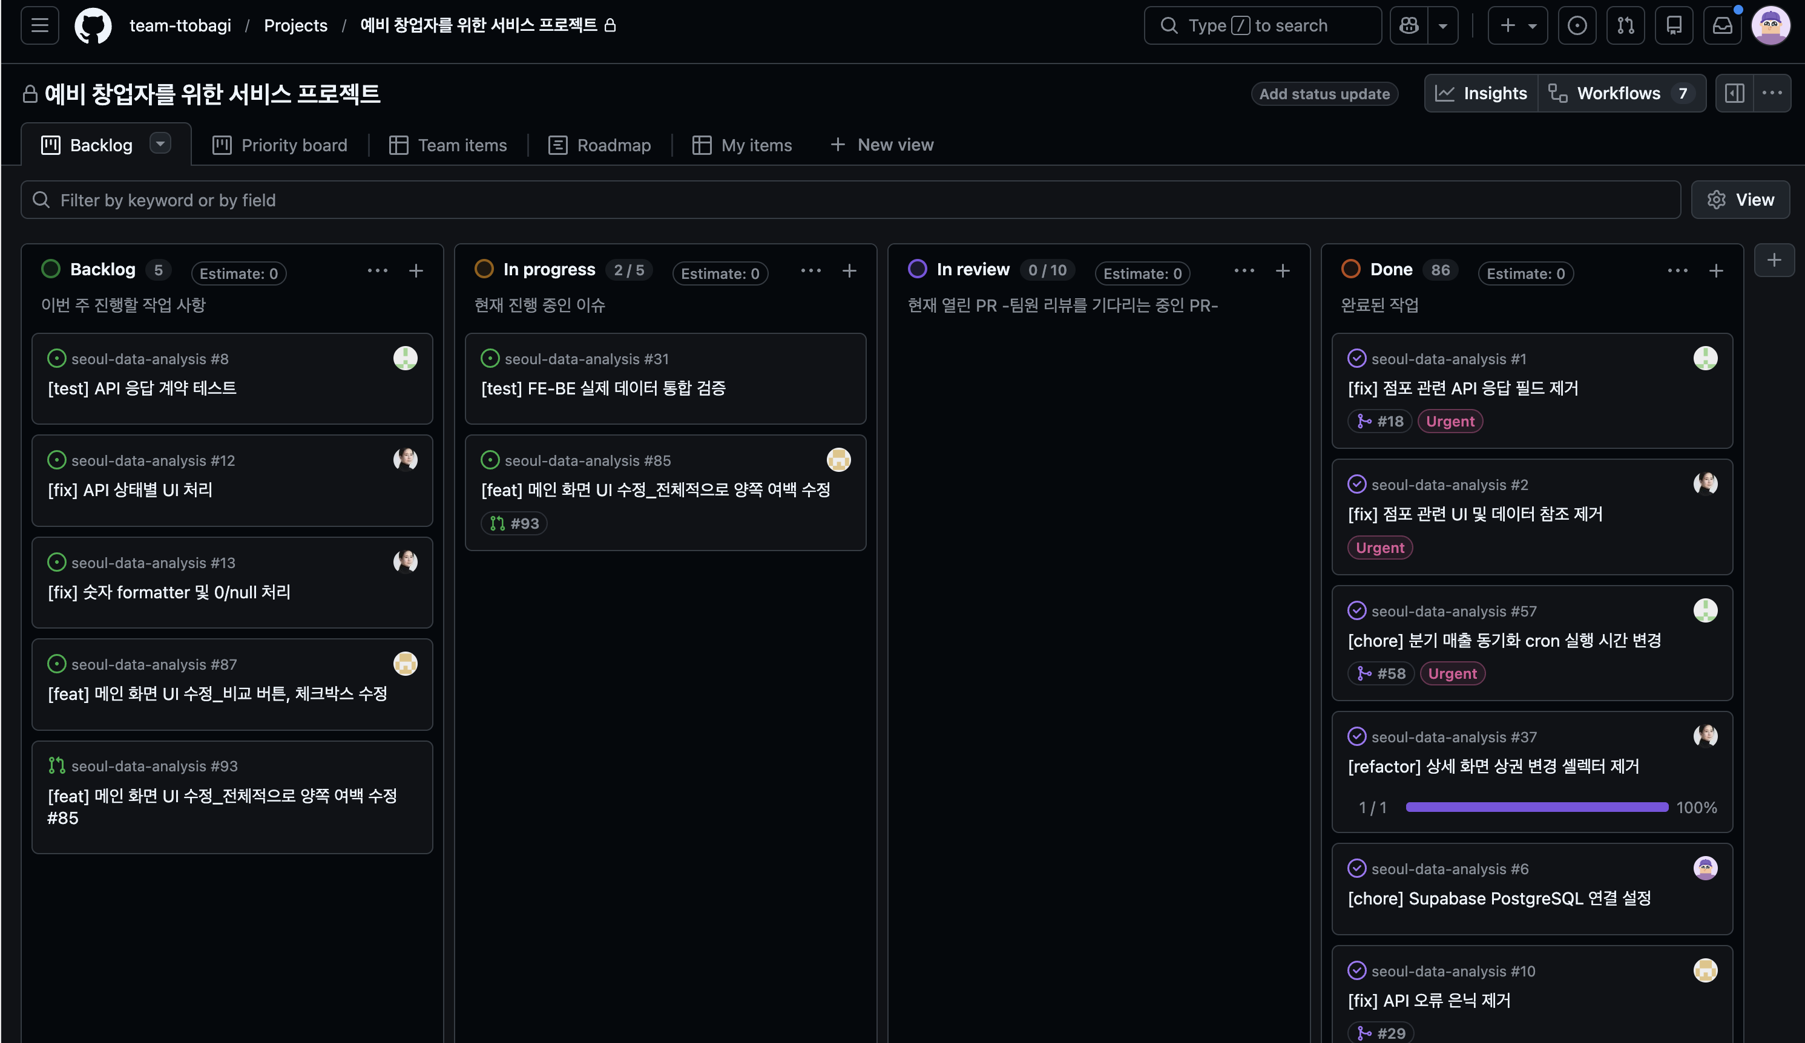
05 협업과 운영
SPOT RADAR
작업 보드와 브랜치로 구현 과정 관리
GitHub Projects에서 작업 상태를 공유하고, 기능 단위 PR로 개발 내용을 합칩니다.
브랜치 흐름
feature → PR → dev
이슈 단위 개발과 리뷰
개발 브랜치에 통합
main에 통합 후 배포
Wiki에 프로젝트 진행 내용 기록 확인
(링크 이동: 트러블 슈팅 항목)
또바기 / AX 풀스택 프로젝트 최종발표
42
Notes:
[발표] <짧은 버전>저희 팀은 깃허브의 다양한 기능을 많이 활용하여 개발하였습니다.
그 중에 하나는 우리 프로젝트의 진행 과정을 깃허브 위키에 정리해두었다는 것있니다.
잠깐 깃허브의 위키 내용 중 트러블 슈팅 기록을 확인하겠습니다.[링크 이동: Wiki에 트러블 슈팅 기록]
<ERD를 포함한 그 밖의 위키 메뉴 내용을 잠깐 설명한다>
(생략>이와같이 프로젝트의 진행 과정을 위키에 기록하였습니다.
[전환]
다음페이지=> 넘긴다.(마지막 Q/A)
<이하 생략>
작업은 깃허브의 이슈 등록하여, 프로젝트 보드에서 한눈에 현재 진행 상태를 확인할 수 있습니다. 해야 할 일, 작업 중인 일, 검토 중인 일, 끝난 일을 구분해 팀 전체 흐름을 확인했습니다.
기능을 개발할 때는 별도 브랜치에서 작업했습니다. 작업을 마치면 변경 내용을 검토해 달라는 요청인 PR을 올리고, 확인한 내용을 개발 브랜치인 dev에 합쳤습니다.
배포할 내용은 main 브랜치에 반영했습니다. 또 설계와 API, 지표 계산법, 운영 방법과 문제 해결 과정은 위키에 정리해 팀의 공통 기준으로 남겼습니다.
잠깐 깃서버의 위키 내용 중 트러블 슈팅 기록을 확인하겠습니다.[링크 이동: Wiki에 트러블 슈팅 기록]

Slide 42
SPOT RADAR
또바기 팀 / 최종발표
Q&A
현장에 갈 후보를 좁히고,
판단의 근거를 보여줍니다.
또바기
언제나 한결같이
성실함과 열정으로
함께 만들고 개선했습니다.
감사합니다
43
Notes:
들어주셔서 감사합니다. 궁금하신 점을 말씀해 주시면 답변드리겠습니다.
이하 생략 가능
SPOT RADAR가 제안하는 것은 “가장 좋은 상권”이 아닙니다. 선택한 업종에서 데이터를 기반으로 근거를 확인하며 먼저 현장 조사할 상권입니다. 최종 판단은 사용자가 현장 조사를 통해 임대료, 유동 인구, 현장 경쟁, 운영 가능성까지 함께 확인해야 합니다.

